Slide 1
Татарстан Республикасы
Әгерҗе муниципаль районы
Көчек авыл җирлегенең
2020 елга отчеты
Көчек авылы,
2021 нче елның 19 феврале

Slide 2
Докладчы
Көчек авыл җирлеге башлыгы

Slide 3
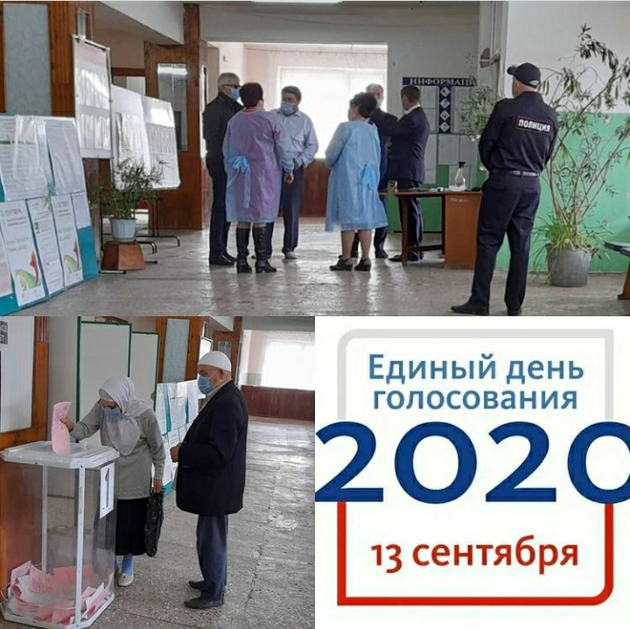
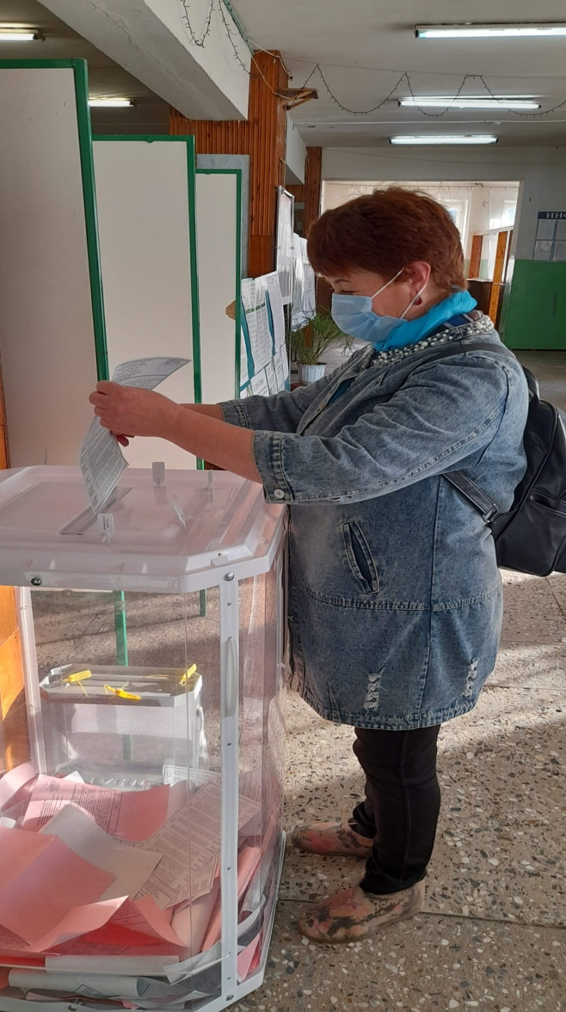
Татарстан Республикасы Президентын
һэм җирле Советларга сайлаулар

Slide 4
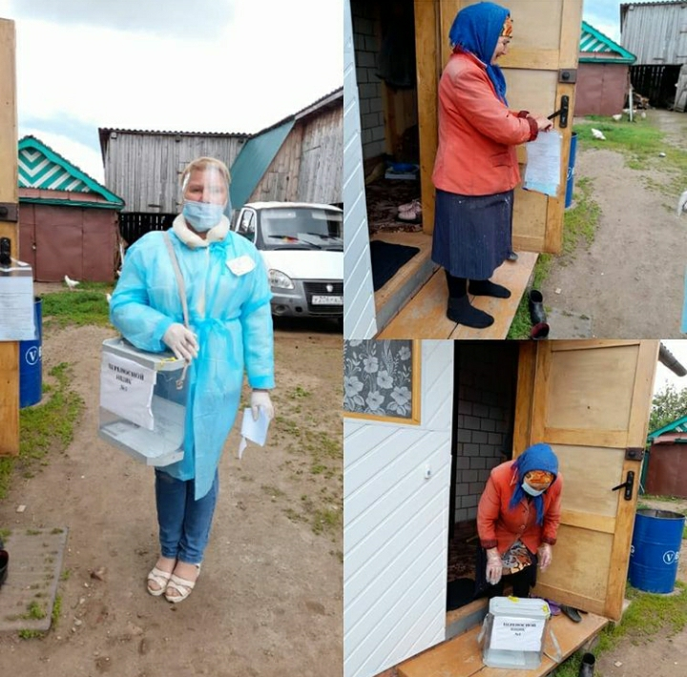
Татарстан Республикасы Президентын
һэм җирле Советларга сайлаулар

Slide 5
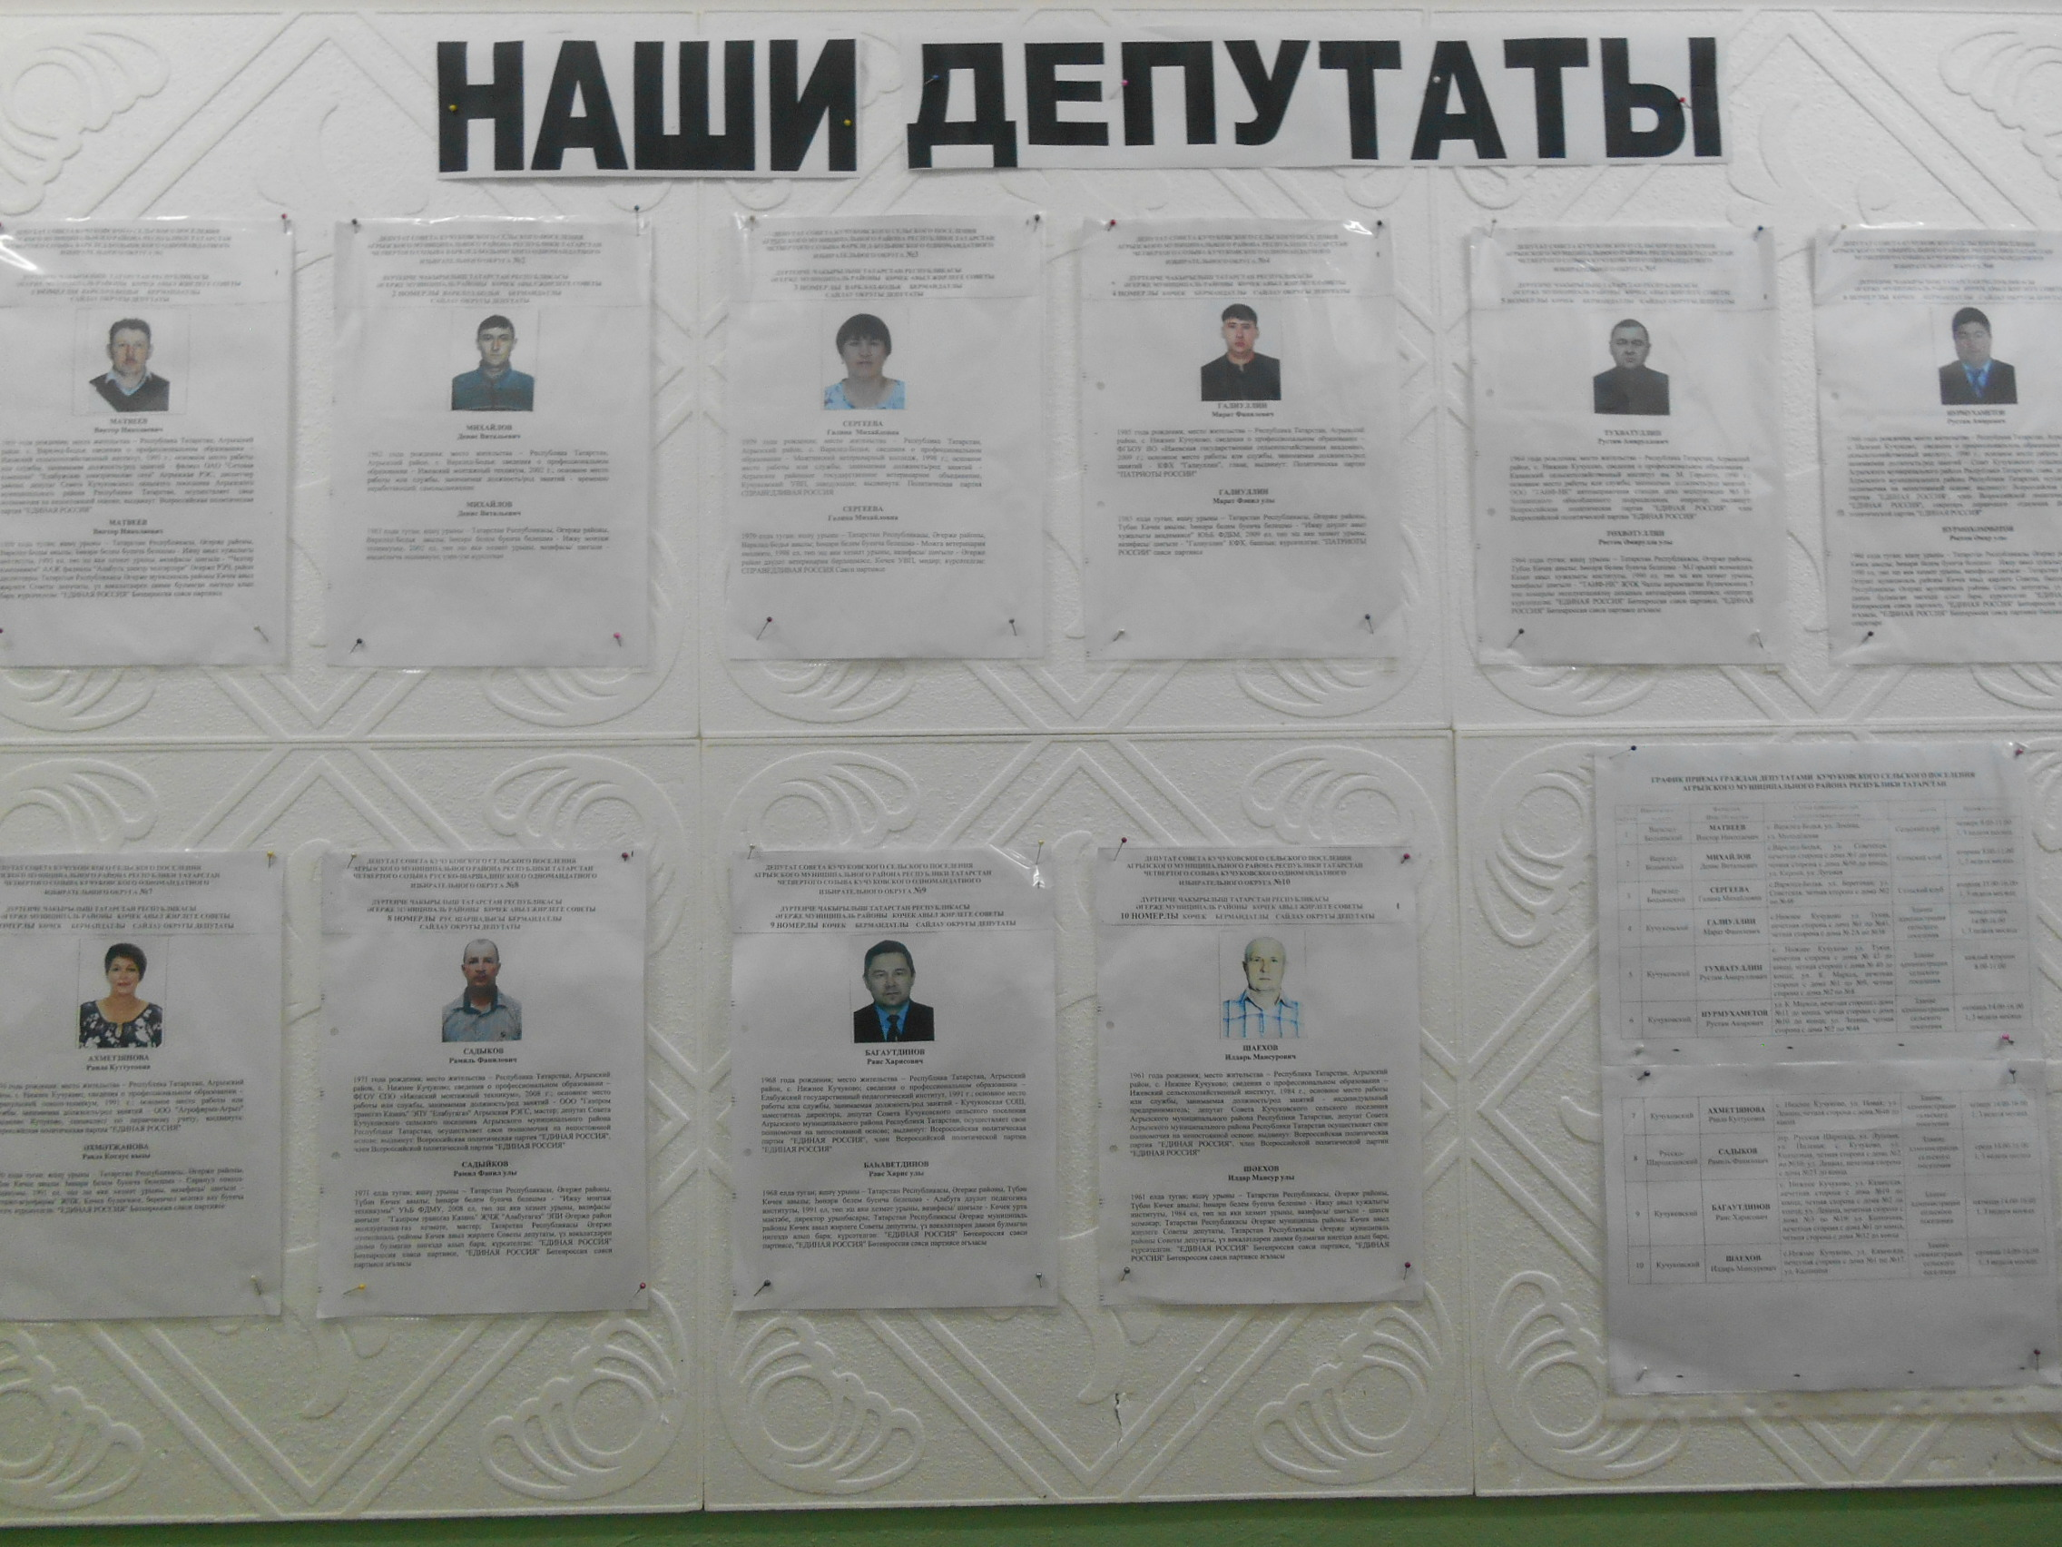

Slide 6
коронавирус

Slide 7
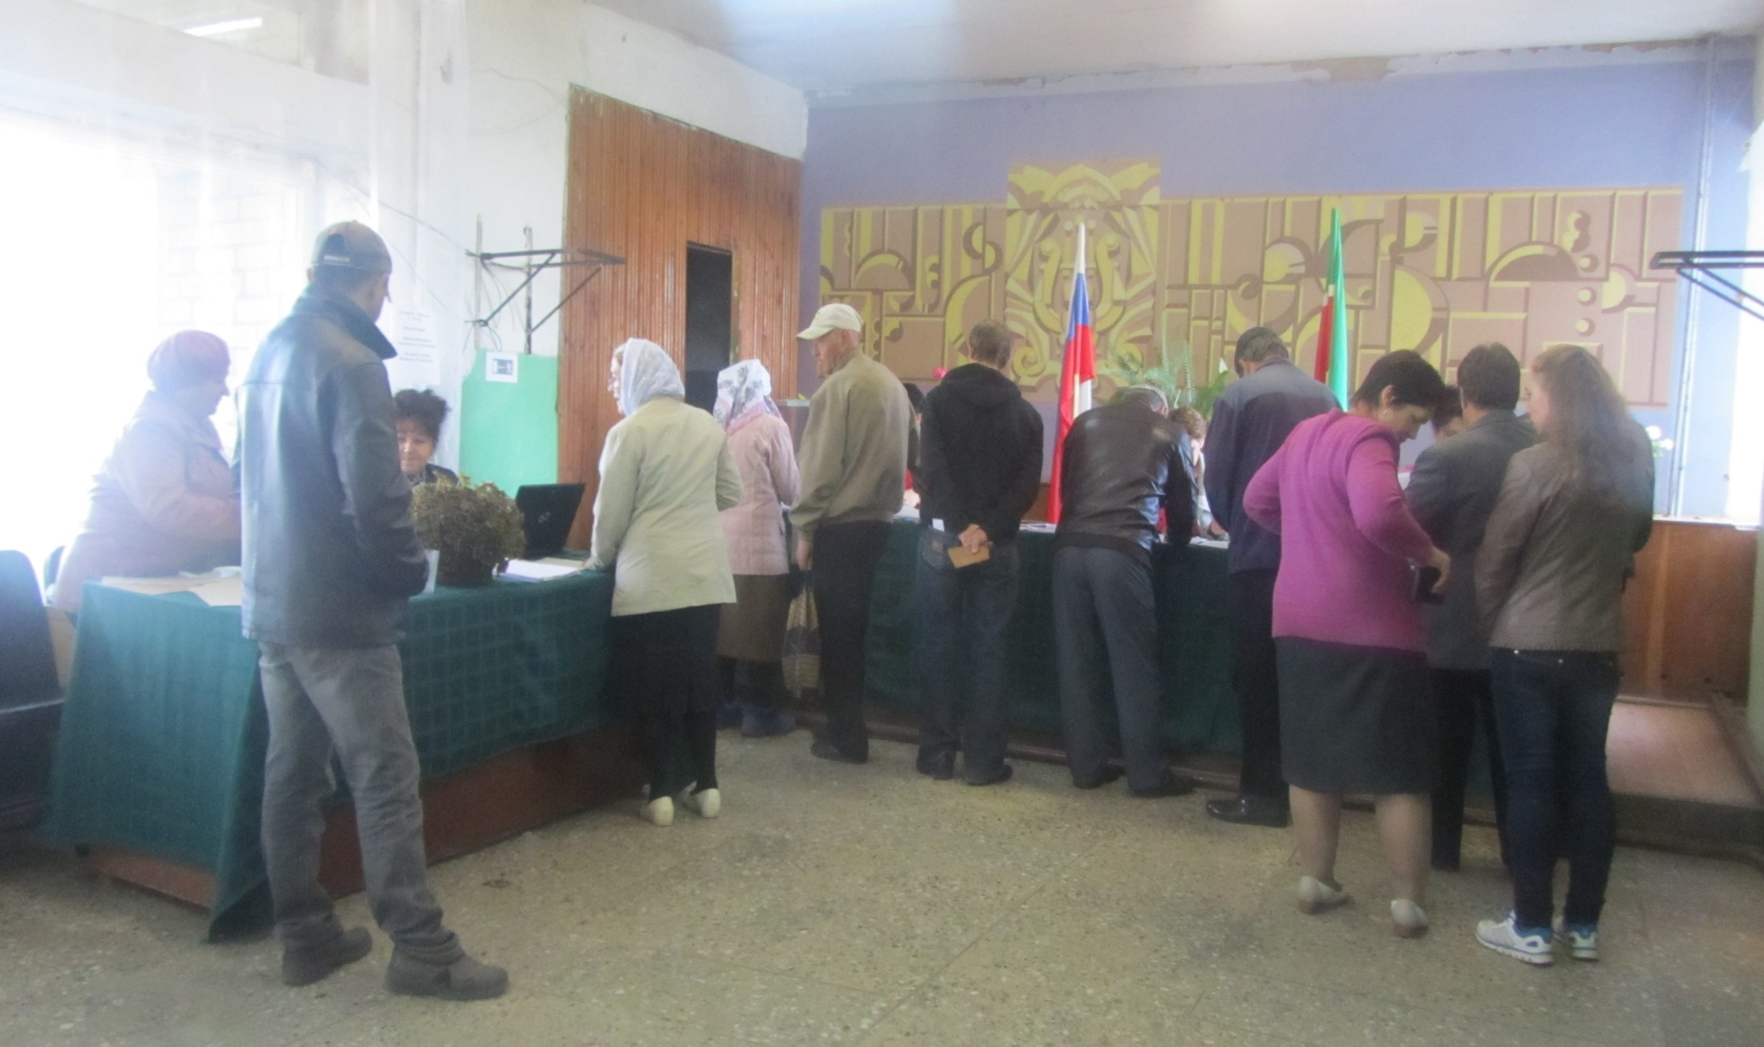
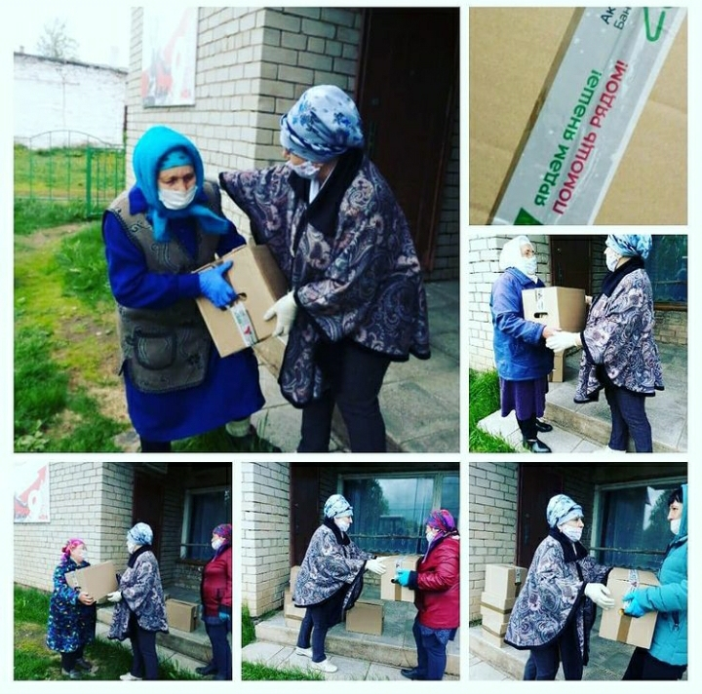
Ярдәм янәшәдә

Slide 8
Бөек җиңүнең 75 еллыгы

Slide 11
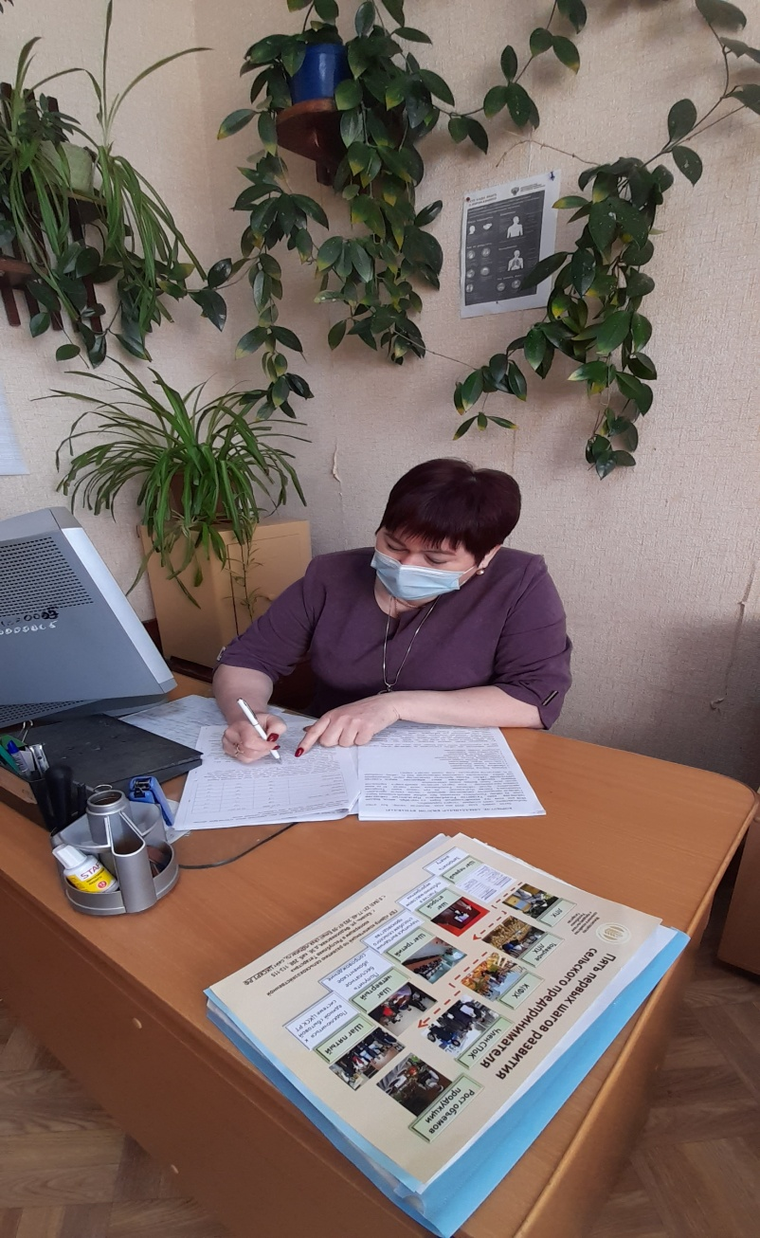
Башкарма комитет хезмәткәрләре
Башкарма комитет хезмәткәрләре

Slide 12
Башкарма комитет хезмәткәрләре
Башкарма комитет хезмәткәрләре

Slide 14
Авыл җирлеге территориясендә
1 урта мәктәп, башкарма комитет,
1 башлангыч мәктәп, 2 балалар бакчасы,
2 медпункт, 2 авыл клубы, 2 китапханә, почта, райпоның 2 кибете урнашкан. Халыкка 1 кафе, эшмәкәрләрнең 3 сәудә ноктасы, Агрофирманың дуңгызчылык комплексы , 2 нче филиал оешмасы, электр челтәре, газ хезмәте, ветучасток хезмәт курсәтә.

Slide 15
Җирлектә халык саны
җирлек буенча-1093 кеше
Шулардан:
672 –Көчектэ
356 - Варклед –Бодьяда
65- Рус Шаршадысында

Slide 16
Авыл җирлеге буенча
Пенсионерлар саны-330 кеше, ягъни авыл җирлегендә яшәүчеләрнең 30%
пенсиянең уртача күләме 13748 сум тәшкил итә (уртача район буенча 13637 сум

Slide 17
Авыл җирлеге буенча
Авыл җирлеге буенча
Узган ел җирлектә 6 бала туган,
шуларнын 6 сы да Көчектә
14 кеше вафат булган,
шуларнын:
Көчектә – 8 кеше
Варклед-Бодьяда - 5кеше
Рус Шаршадысында - 1 кеше

Slide 18
Җирлектә 415 хуҗалык исәпләнә
Көчектә – 270
Варклед-Бодьяда – 111
Рус Шаршадысында – 34 хуҗалык.
Шуларның 42-се тормый торган йортлар, һәм 8 йортта җәйге чорда гына яшиләр(дачниклар)

Slide 21
Бугенге көндә җирлек буенча 3 авылда
Бугенге көндә җирлек буенча 3 авылда
1023 баш мөгезле эре терлек
-шулардан – 195 баш савым сыер
- 246 баш сарык
- 136 – кәҗә
-шулардан 55 савым кәҗә
7 – ат, 27 колын
367 – семья корт
1457 – кош-корт исәпләнә.

Slide 22
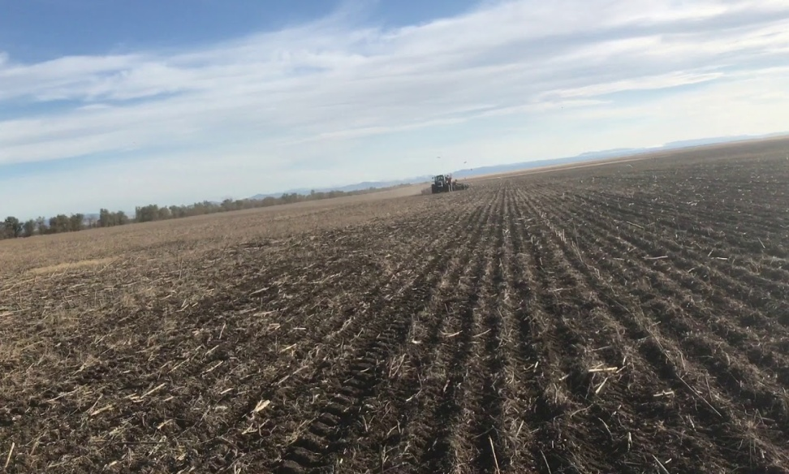
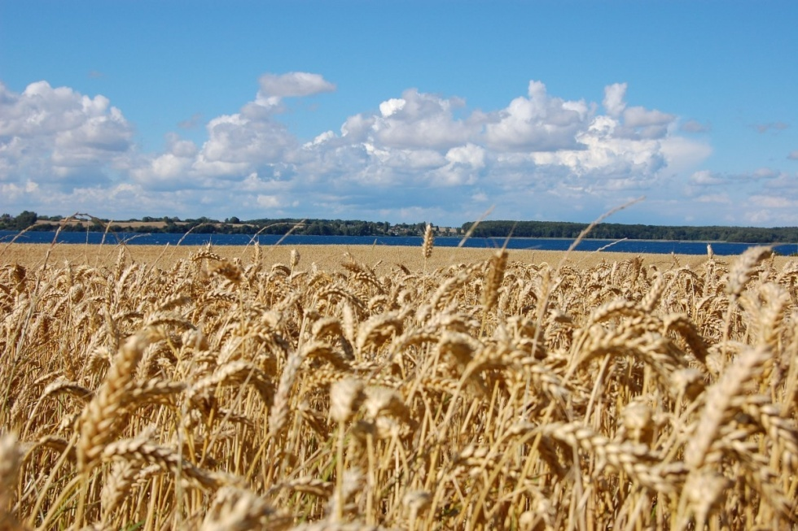
Фермер хуҗалыгы
Җирлек территориясендә фермер хуҗалыгы эшли. Программада катнашучы -бөртекле һәм кузаклы культуралар үстерү буенча яшь фермер Шәехов Инсаф Илдар улы. Сөрүлекләр мәйданы 182 га тәшкил итә, тулай ашлык күләме - 3445 ц, азык культуралары 240 ц әзерләнгән.

Slide 23
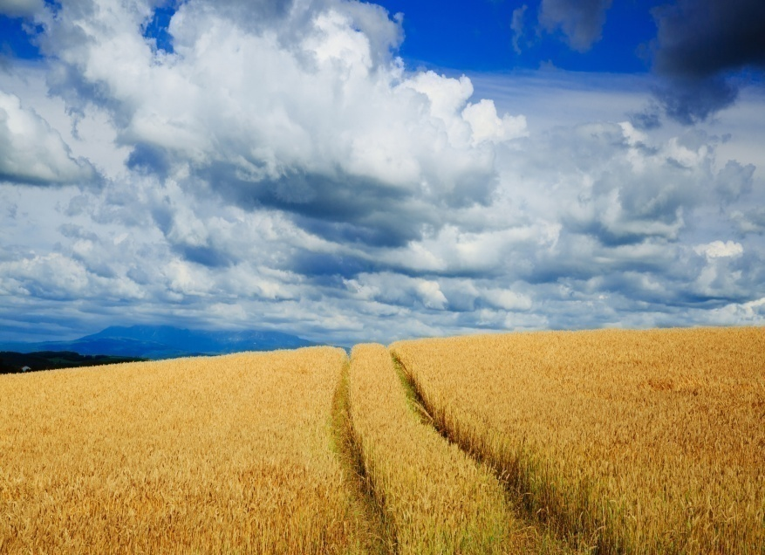
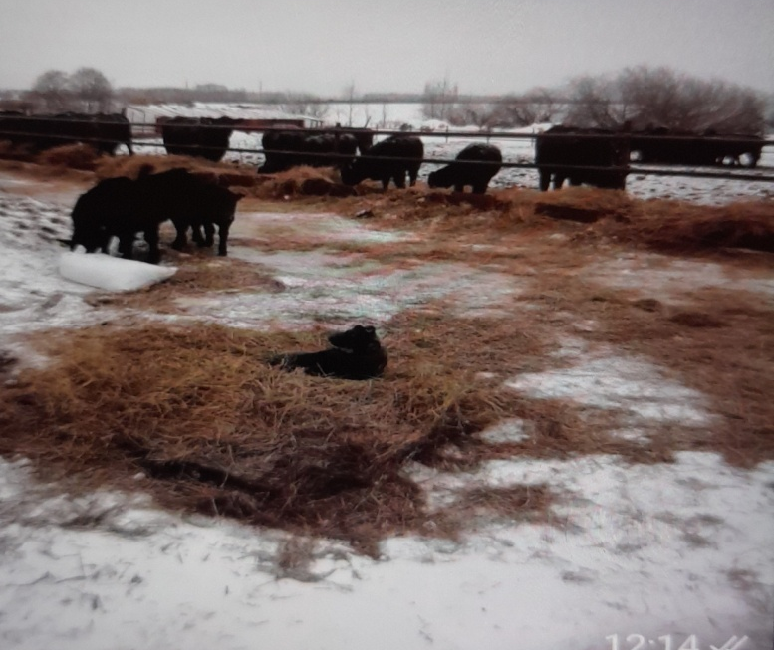
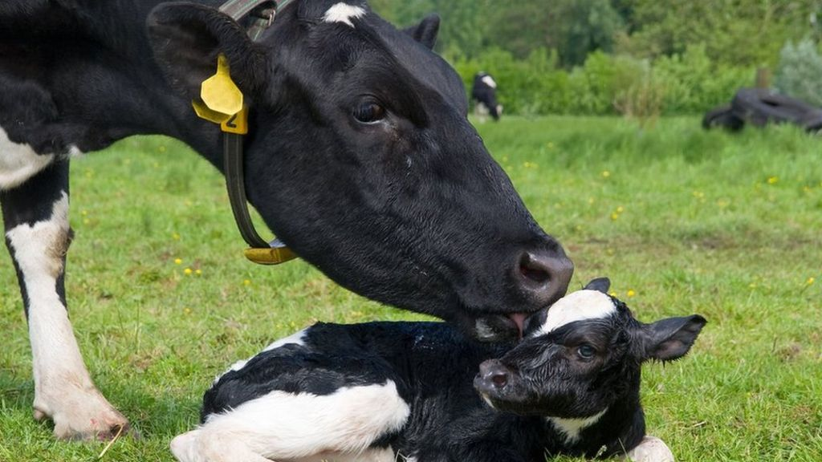
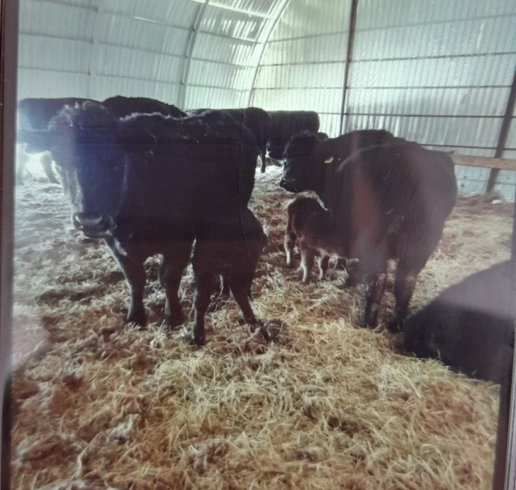
КФХ «Саетов»
Шулай ук җирлек территориясендә түбәндәге крестьян-фермер хуҗалыклар эшли:
– Сәетов И. Р. КФХ - 180 баш эре мөгезле терлек тота, шул исәптән ит юнәлешендәге 120 баш сыеры бар, 101 ц ит сатылган; азык өчен 56,3 га сөрүле кукуруз җире бар.
.

Slide 24
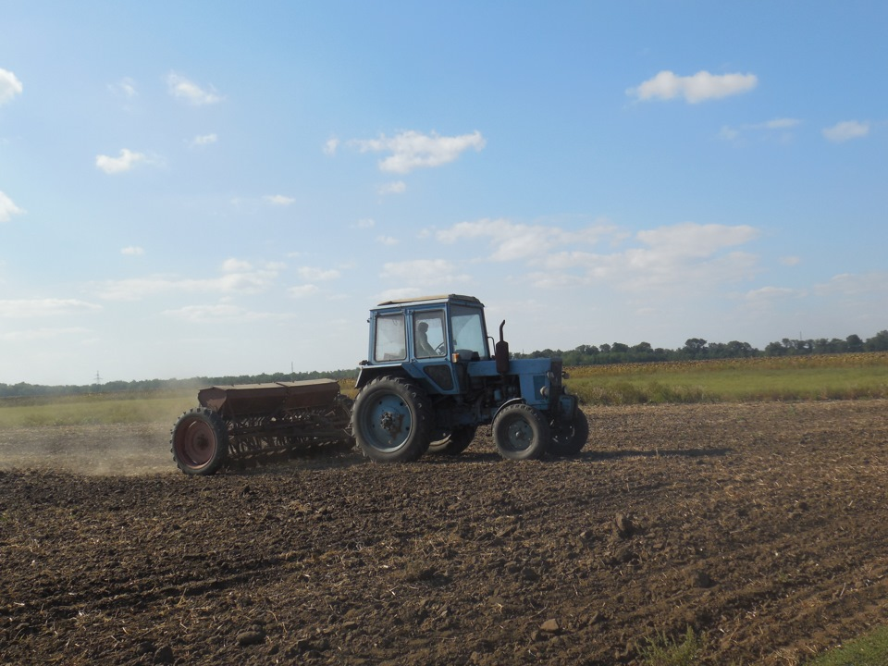
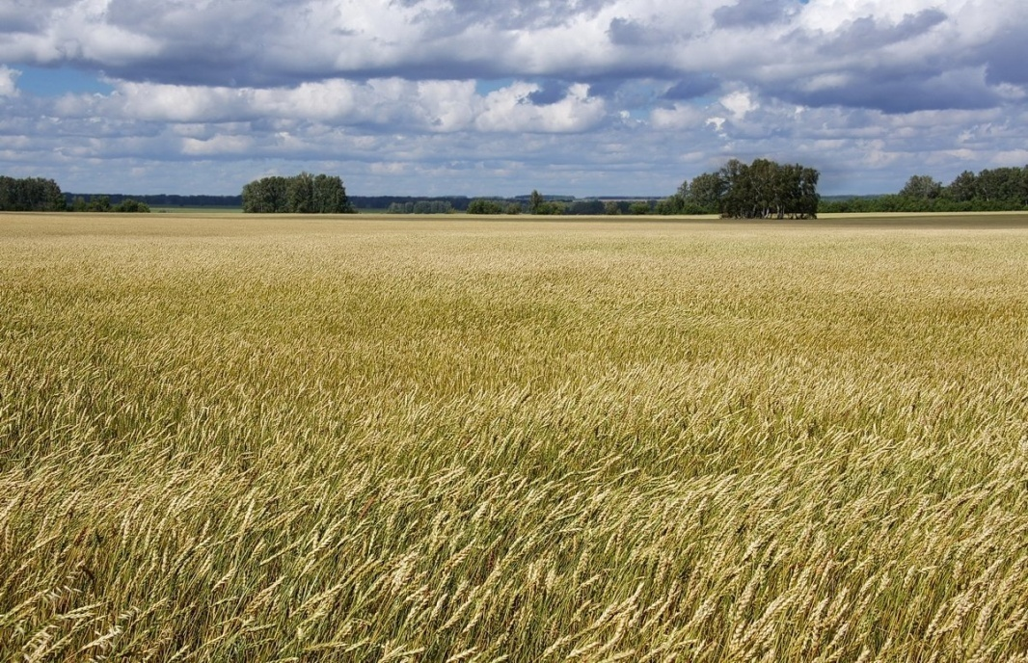
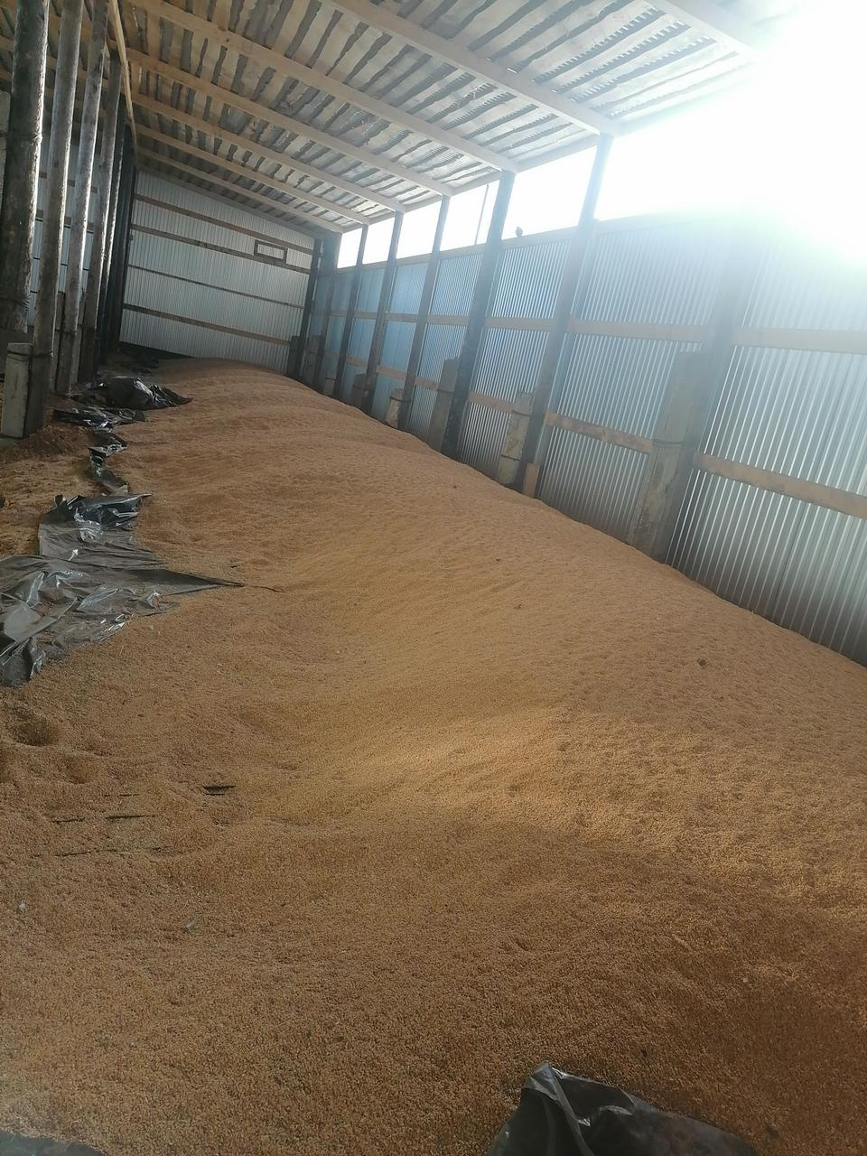
КФХ «Галиуллин»
- Галиуллин М. Ф. КФХ - 60,6 га сөрүлек җире бар. 1222 ц ашлык, 87ц азык культуралары җыеп алынды.
2020 елда шәхси хуҗалыклар тарафыннан алынган бюджет ярдәме суммасы – 628,3 мен сум тәшкил итә.

Slide 25
Әгерҗедә ярминкә

Slide 26
Шәхси хужалыкларга ярдәм
Бюджеттан шәхси хуҗалыкларга ярдәм йөзеннән барлыгы авыл җирлеге буенча
628 мең 300 сум акча буленеп бирелде:
Сыерларга – 587мең 800сум
Кәжәләргә – 22 мең 500сум
Атлар тоту өчен -18мең сум

Slide 27
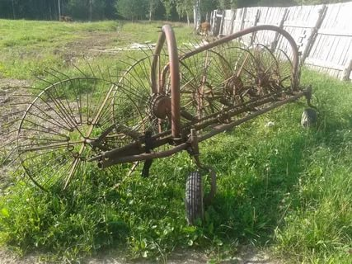
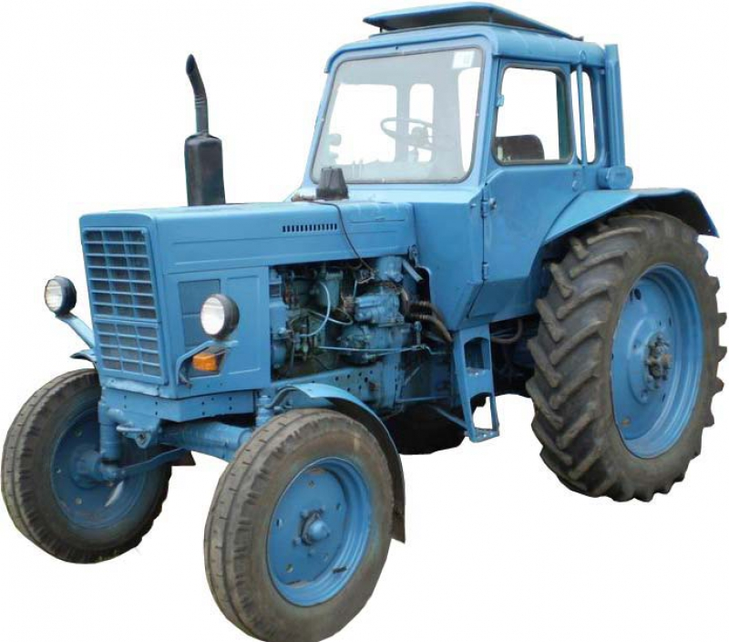
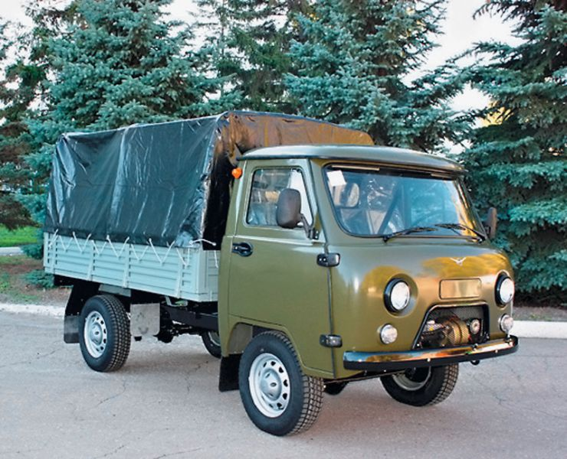
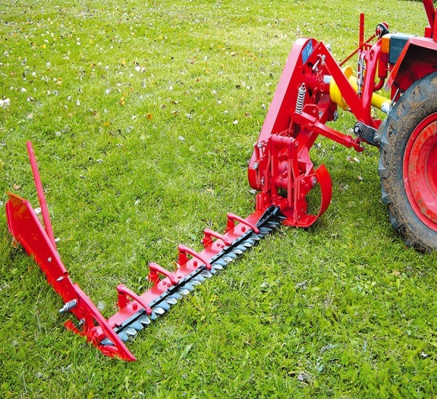
Шәхси хуҗалыклардагы техникалар
Тракторлар – 67
Чылбырлы тракторлар – 3
Комбайннар - 4
Печән чапкыч – 49
Йөк машинасы -25

Slide 28
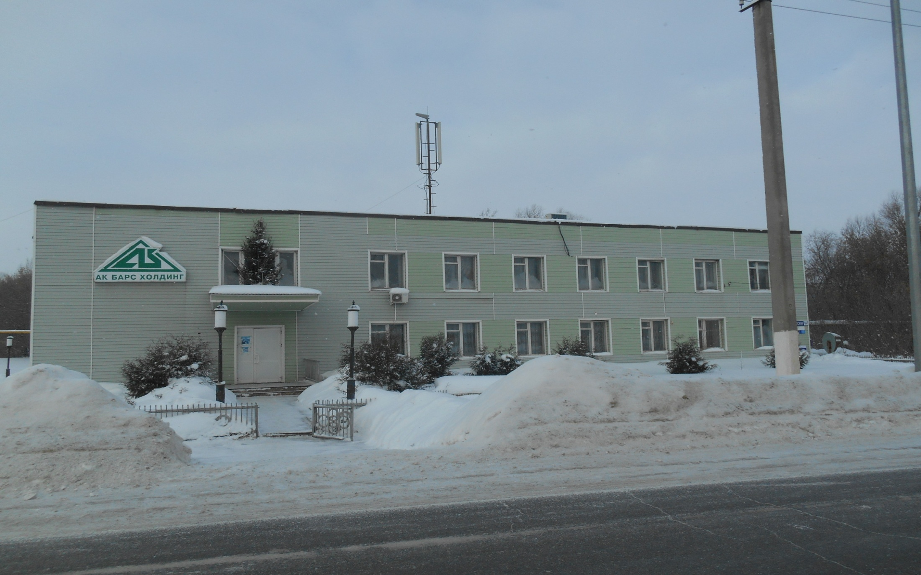
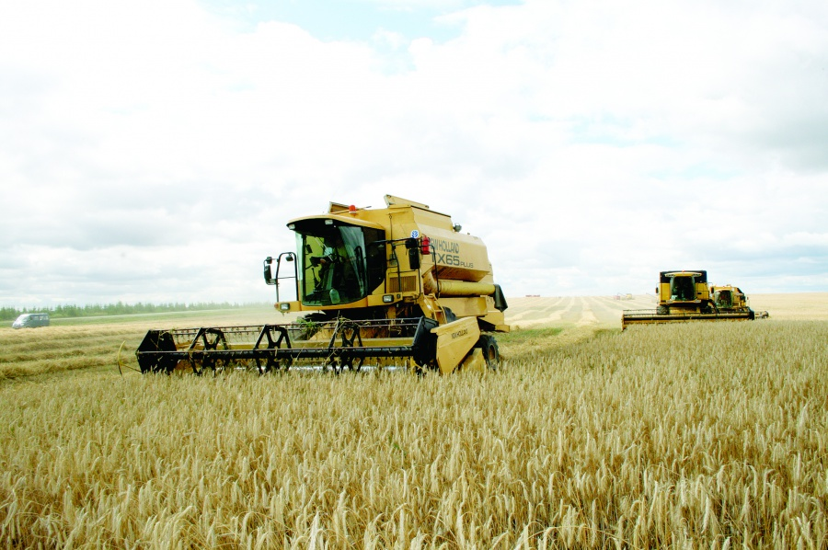
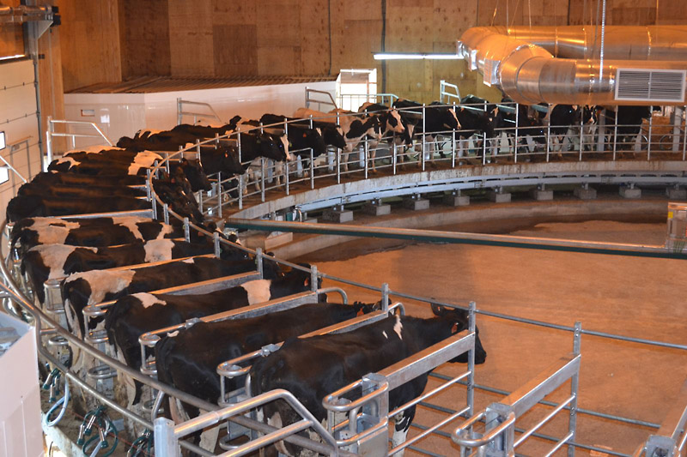
ООО «Нәүрүз»нең 2 нче филиалы
Бюджеттан шэхси хужалыкларга ярдэм йозеннэн барлыгы авыл жирлеге буенча
773 мен 800 сум акча буленеп бирелде
Сыерларга – 645мен800сум
Кэжэлэргэ – 38мен сумм
Саву аппараты алу очен - 20 мен сумм.
Крестьян фермер хужалыкларында -550мен900сум, шунын 496 мен 300сумын торле чыгымнарга буленеп бирелде.

Slide 29
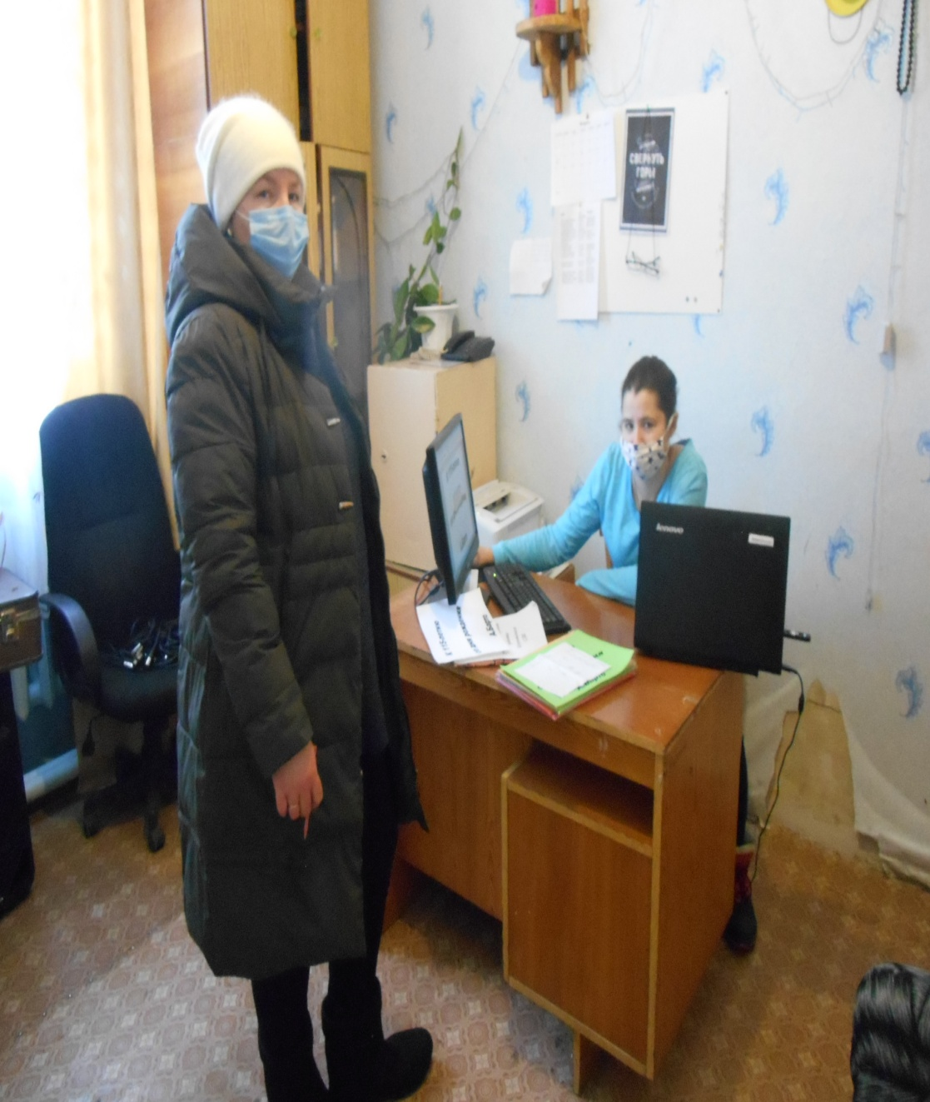

Slide 30
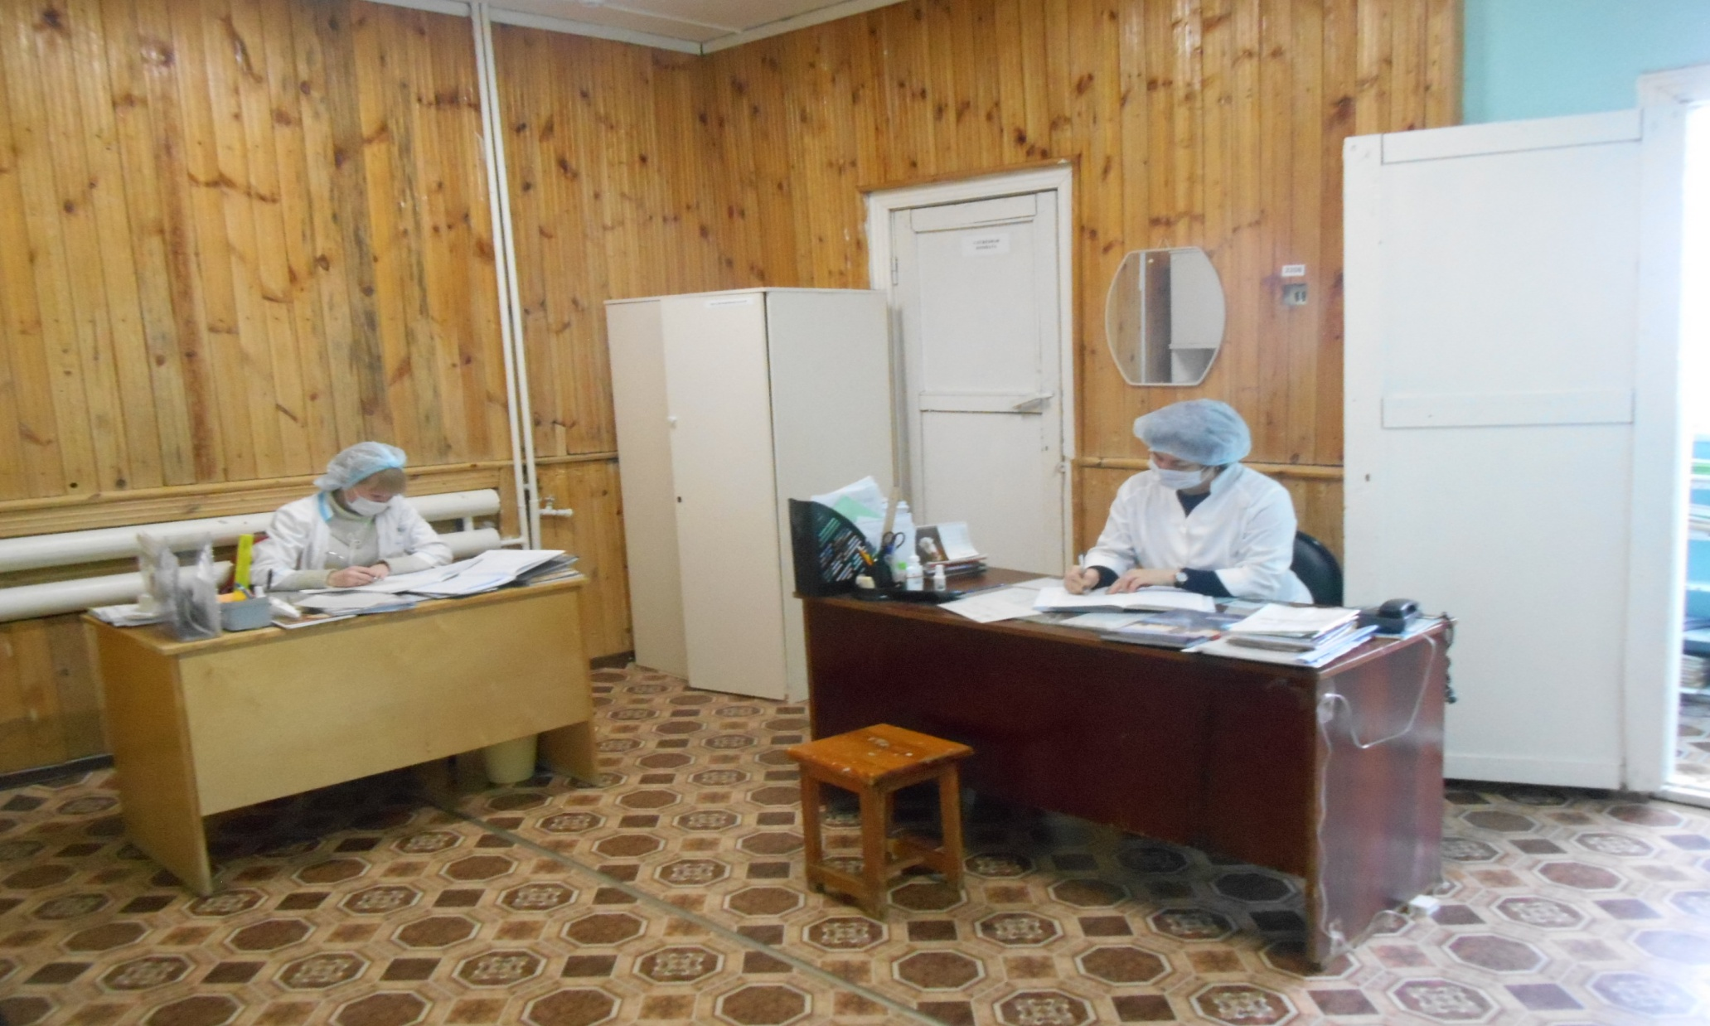
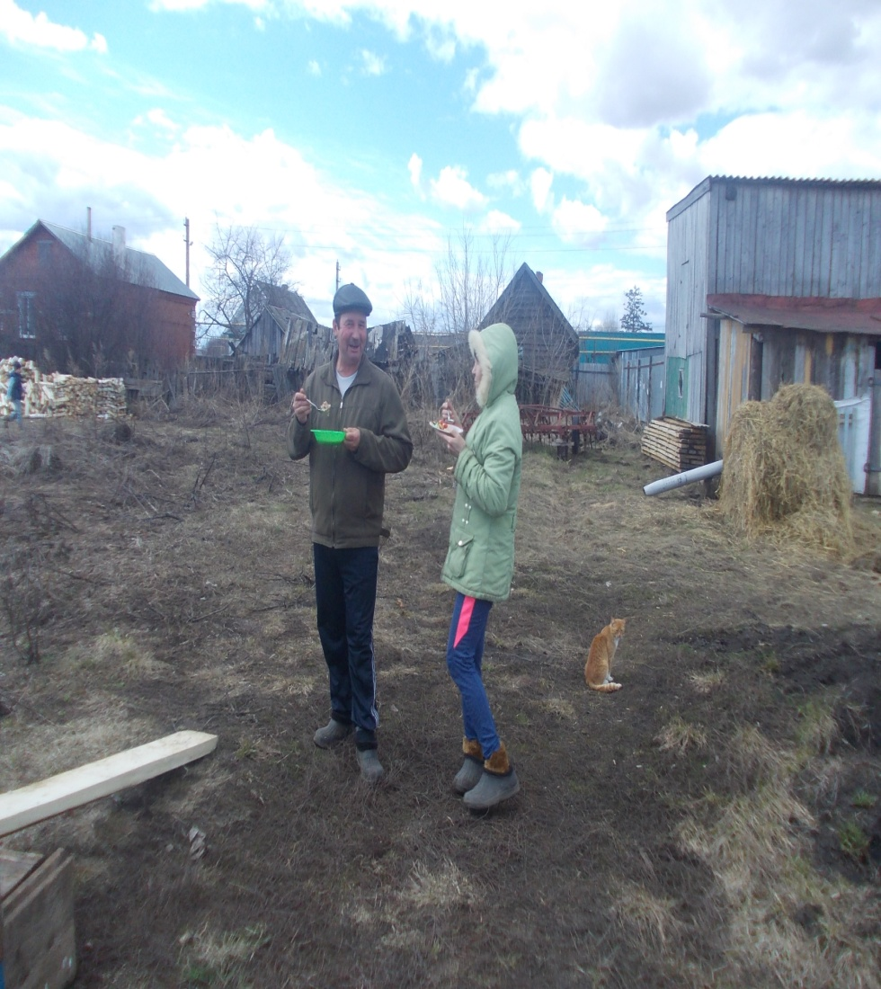
Медицина хезмәткәрләре

Slide 31
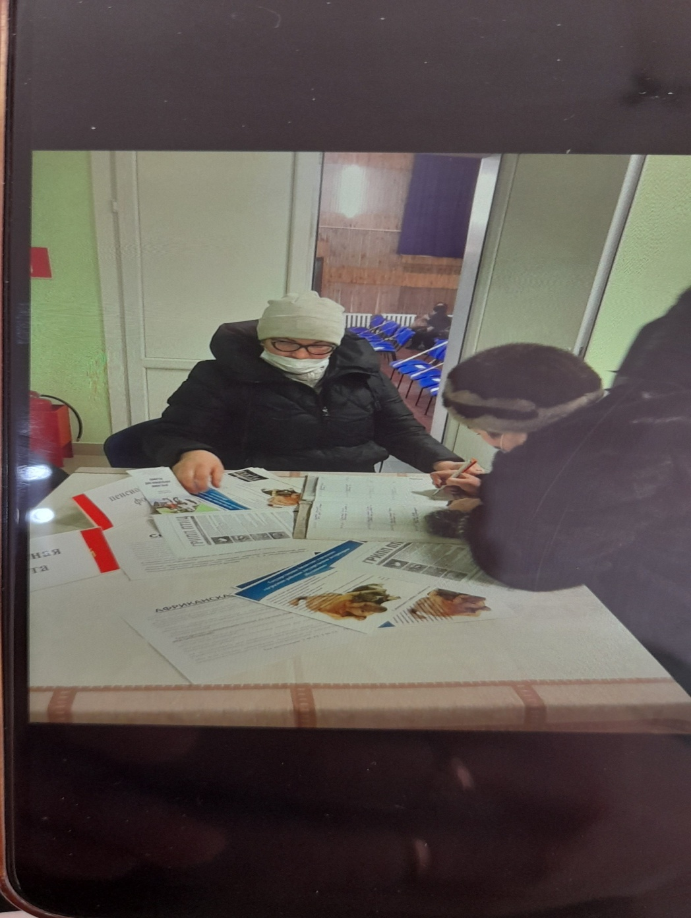
Шэхси хужалыкларга ярдэм
ВЕТЕРИНАР УЧАСТОК

Slide 32
Газ хезмәткәре

Slide 33
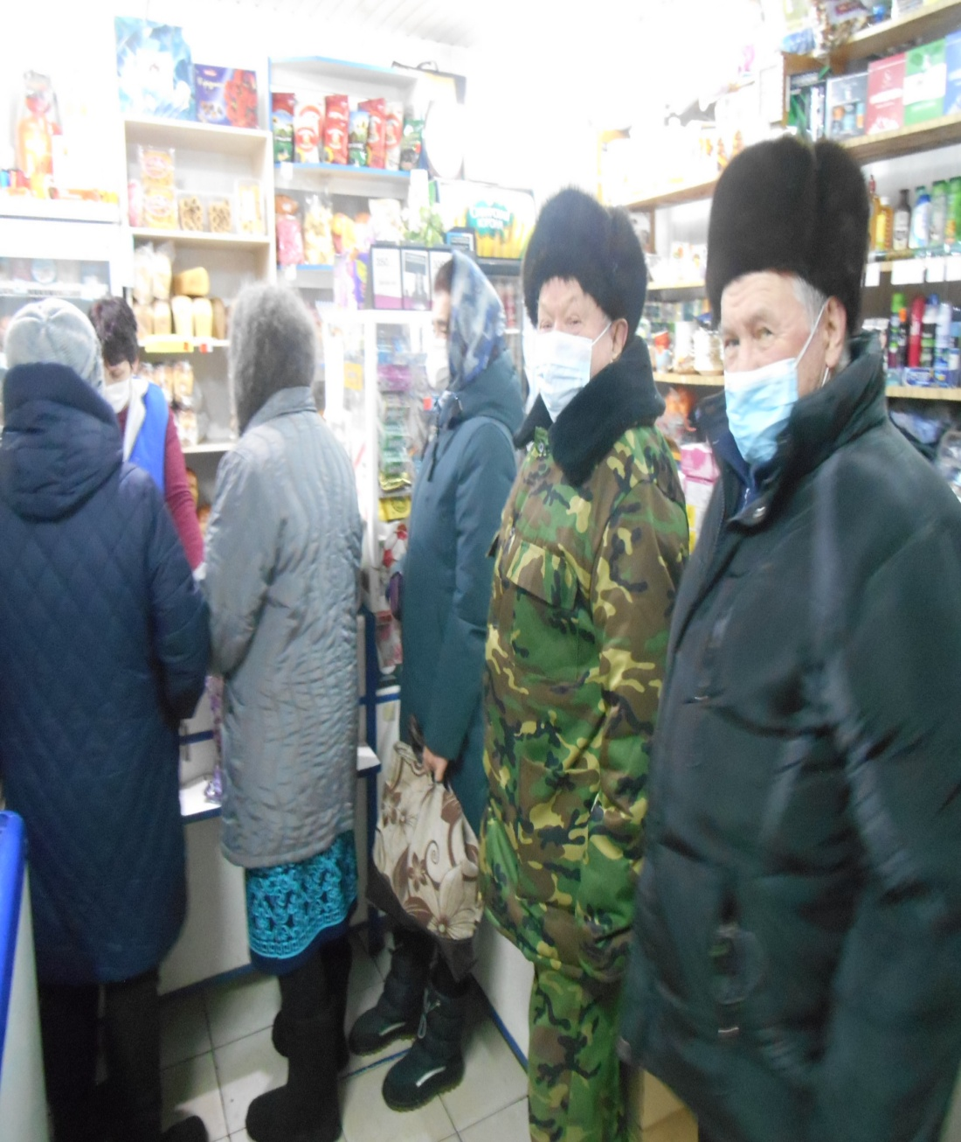
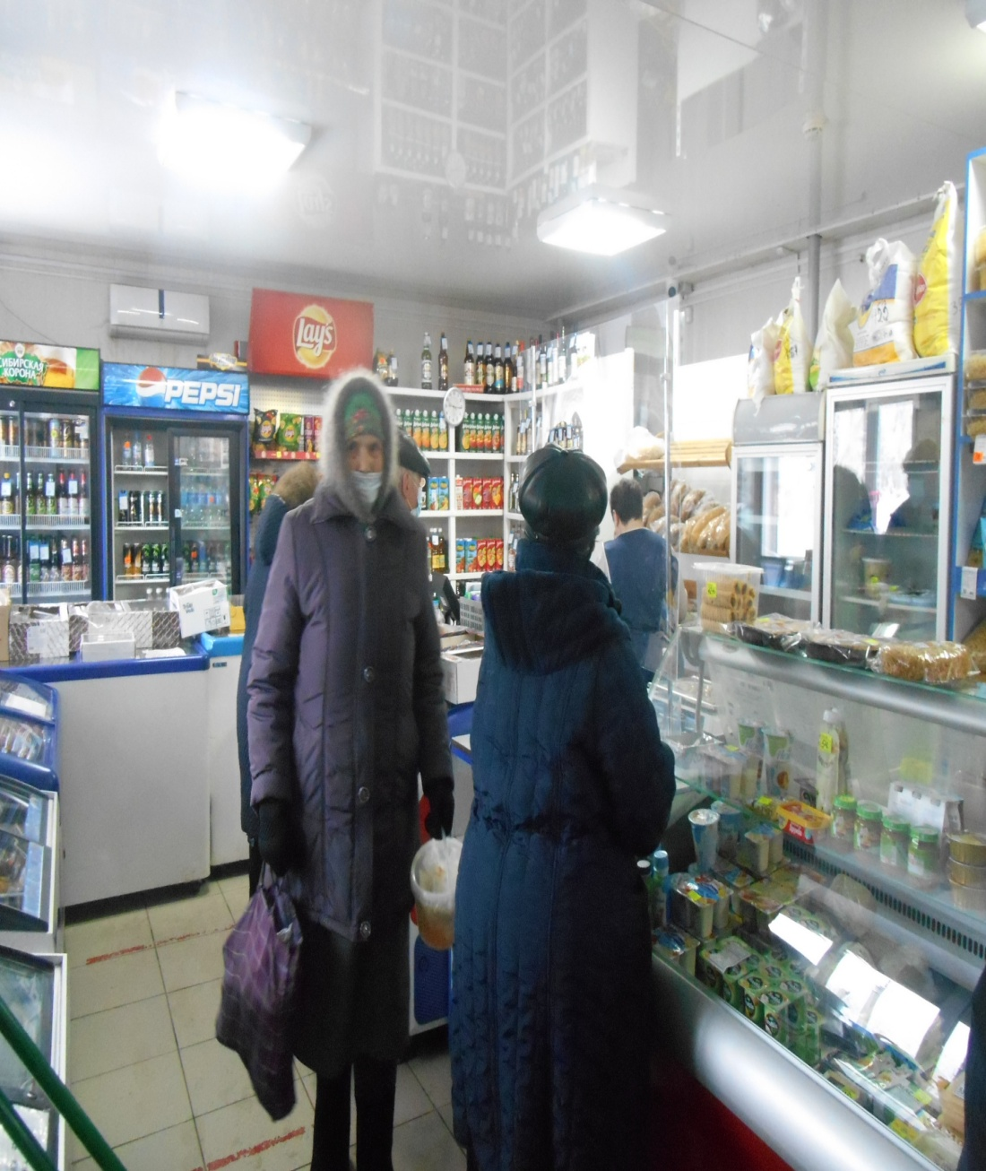
«Дуслык» кибете, «Центральный» кибете

Slide 34
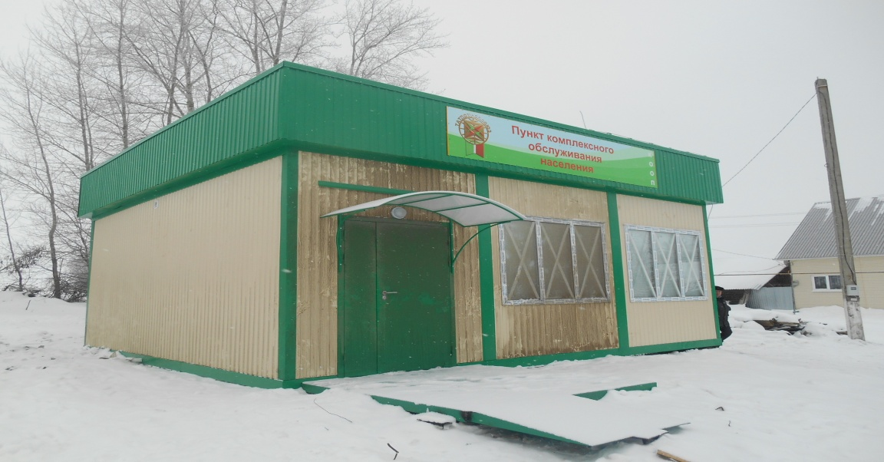
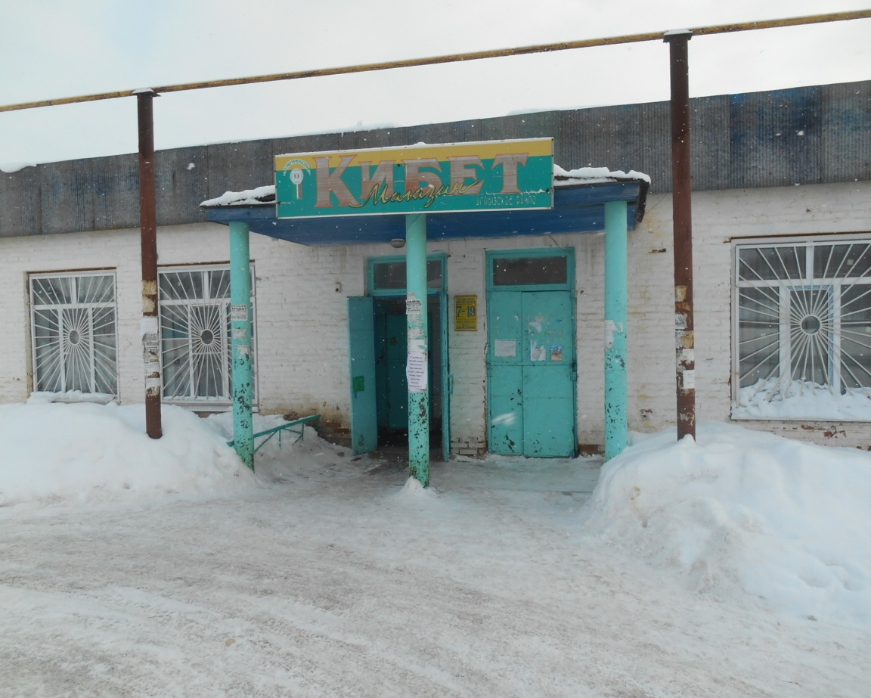
«Райпо» кибетләре

Slide 35
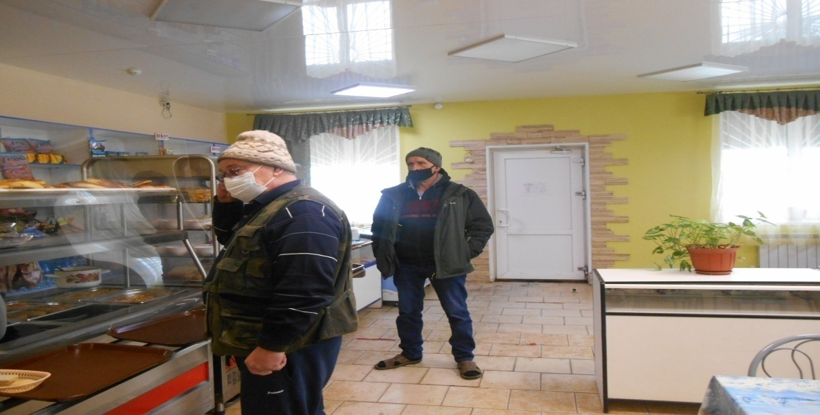
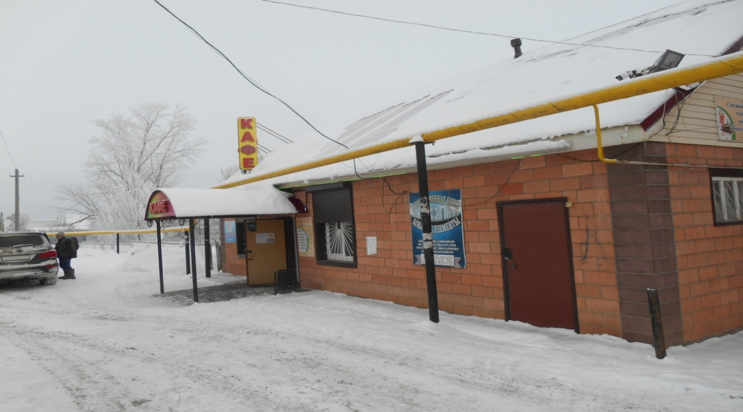
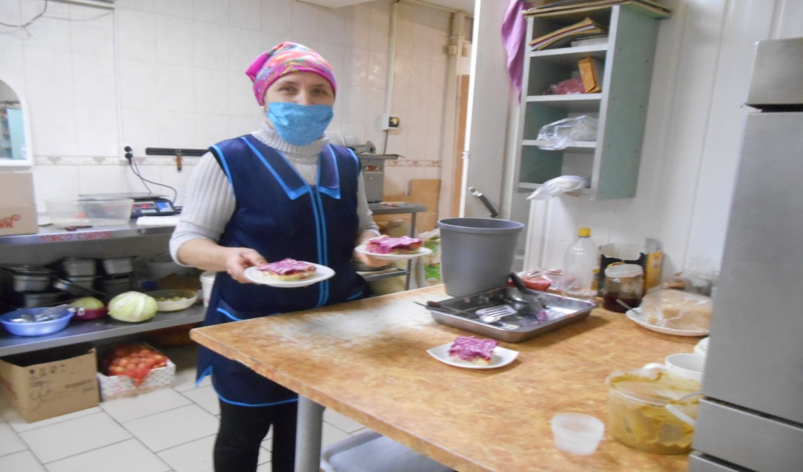
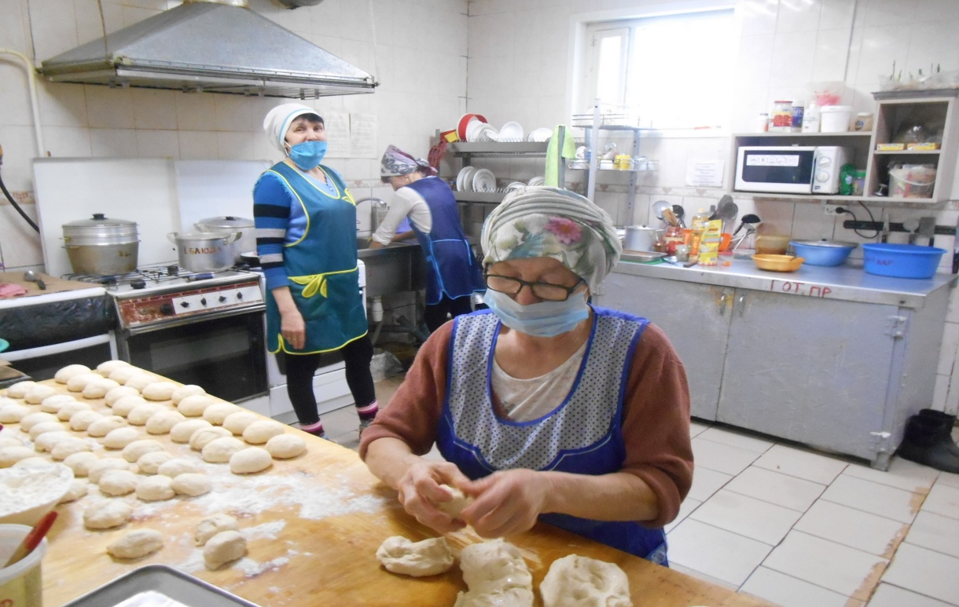
Кафе «Транзит»
Бюджеттан шэхси хужалыкларга ярдэм йозеннэн барлыгы авыл жирлеге буенча
773 мен 800 сум акча буленеп бирелде
Сыерларга – 645мен800сум
Кэжэлэргэ – 38мен сумм
Саву аппараты алу очен - 20 мен сумм.
Крестьян фермер хужалыкларында -550мен900сум, шунын 496 мен 300сумын торле чыгымнарга буленеп бирелде.

Slide 36
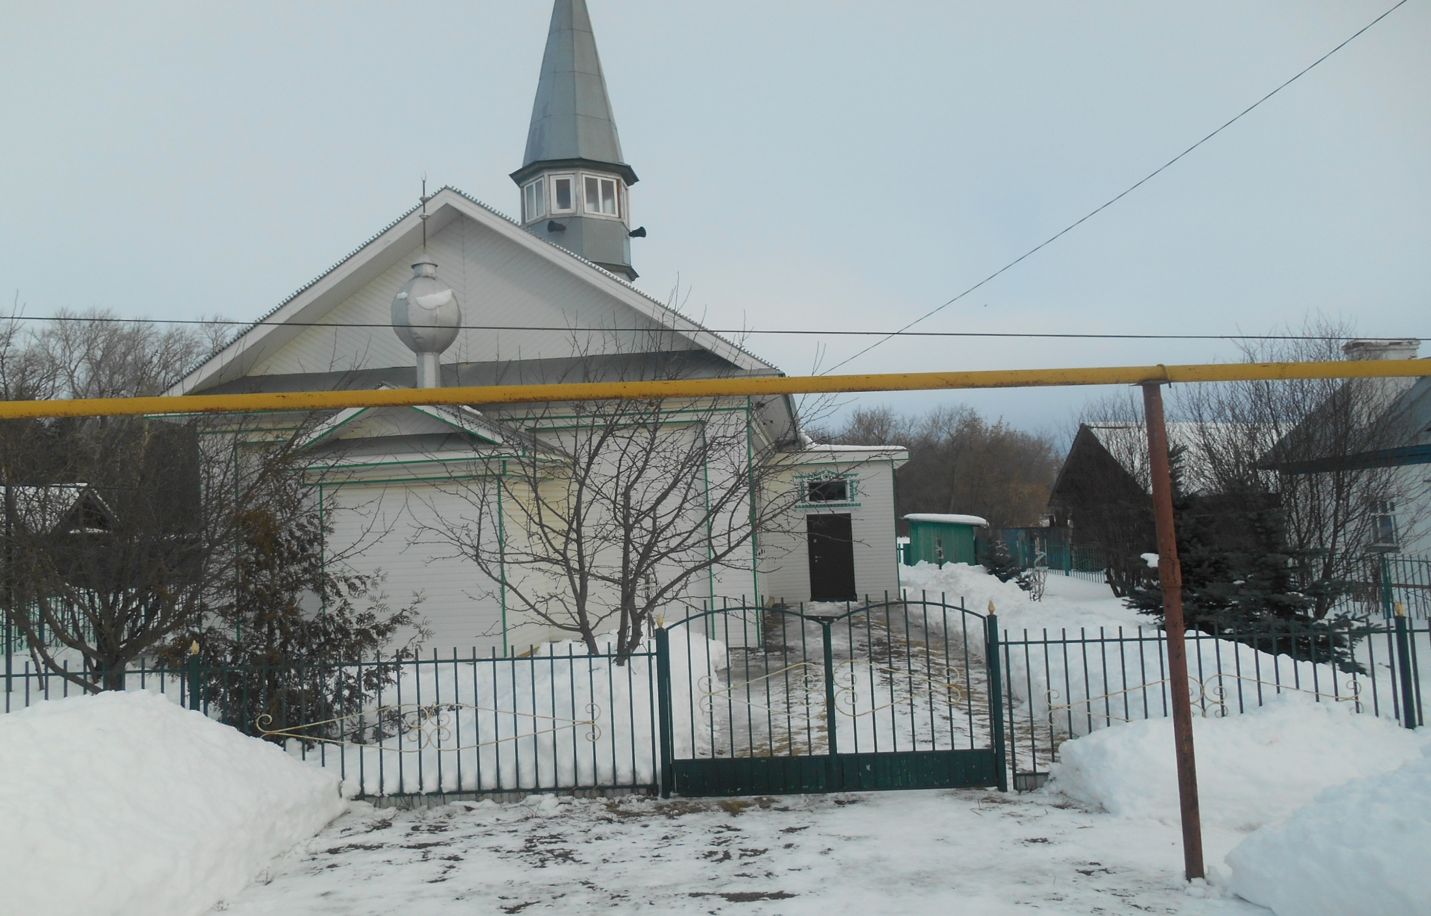
Авыл мәчете
Бюджеттан шэхси хужалыкларга ярдэм йозеннэн барлыгы авыл жирлеге буенча
773 мен 800 сум акча буленеп бирелде
Сыерларга – 645мен800сум
Кэжэлэргэ – 38мен сумм
Саву аппараты алу очен - 20 мен сумм.
Крестьян фермер хужалыкларында -550мен900сум, шунын 496 мен 300сумын торле чыгымнарга буленеп бирелде.

Slide 37
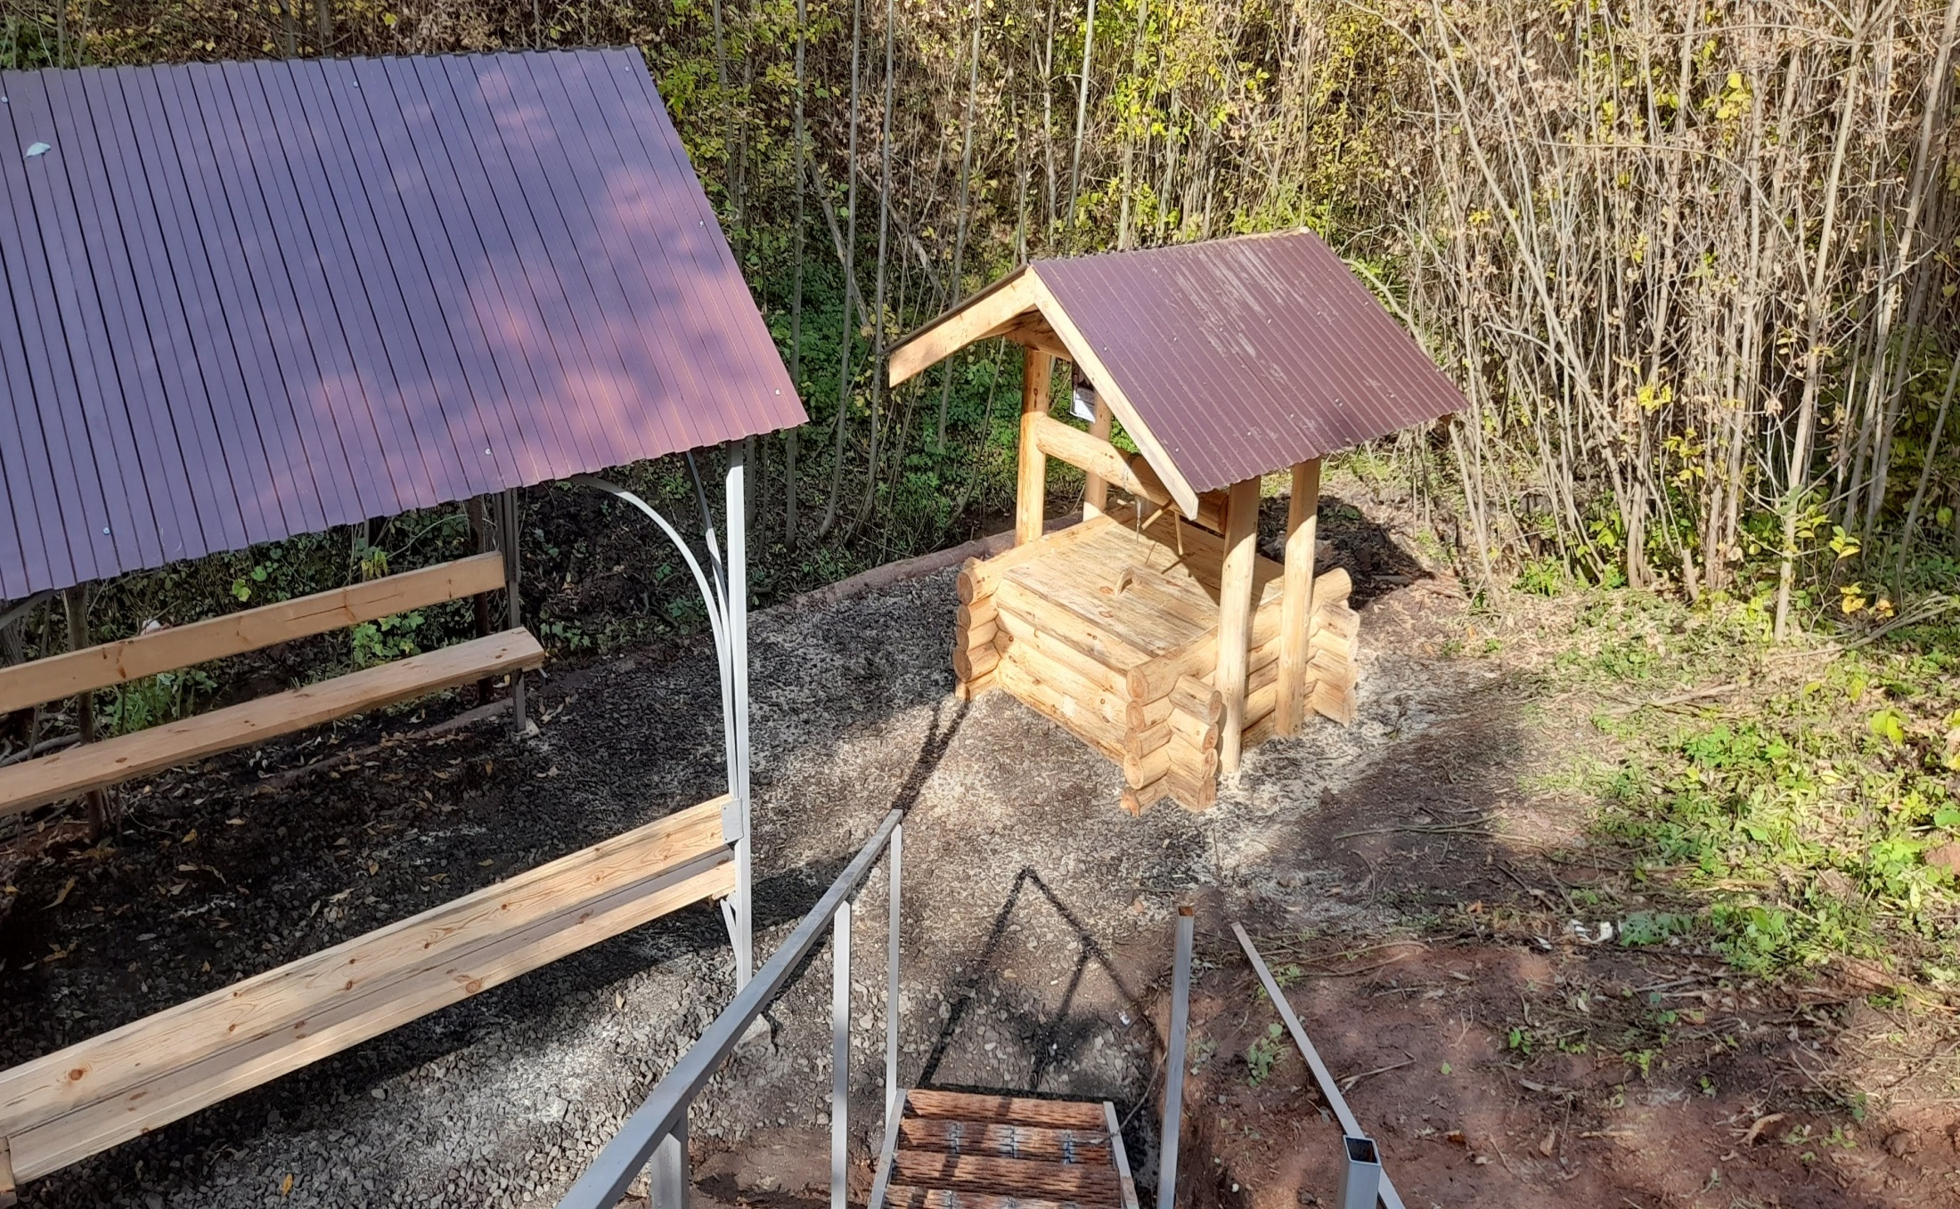
Варклед-Бодья авылында «Миклай ошмес» чишмәсе
- керем буенча 104% ка үтәлгән.
- НДФЛ 111% ка үтәлгән, үтәлеш 200мең 100 сум тәшкил итә;
- физик затлар милкенә салым 100% ка, үтәү 75мең 2 сум;
- җир салымы 100% ка, үтәлеш 589 мең сум тәшкил итә;
- 167 мең сумлык үзара салым акчасы җыелган.,
- түләүле хезмәтләр күрсәтүдән 81 мең сум акча тапшырылган.

Slide 38
Узара салым акчасы
Узара салым акчасы халыктан барлыгы 185 мең сум җыелды. Шул акчага хөкемәттән 742мең 800 сум өстәлде һәм 928 мең 500 сум тәшкил итте.
Көчектә 122 мең 400 сум,
шуңа хөкемәт 489 мең 600сум өстәде, барлыгы 612 мең сум булды.

Slide 39
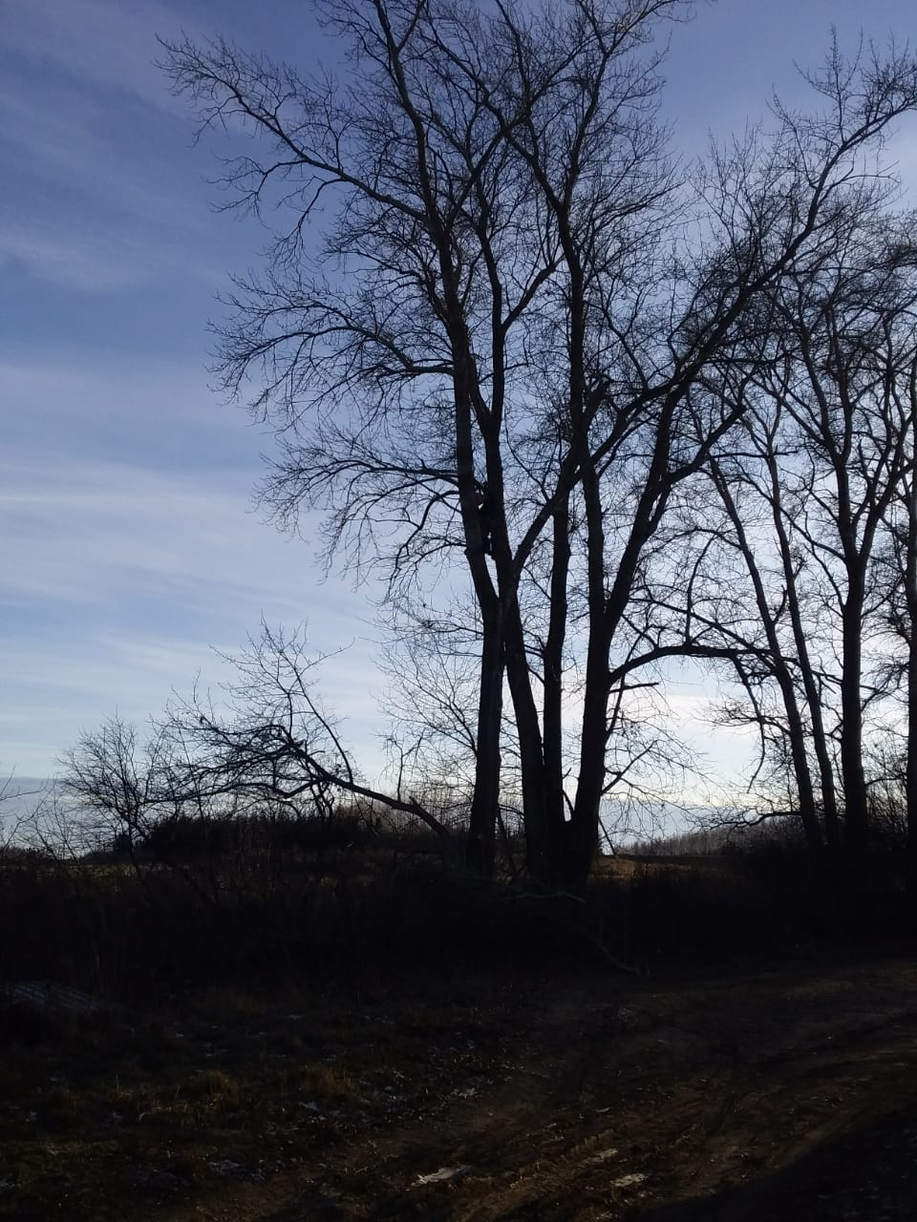
Тополь кисү

Slide 40
Янгын сүндерү машинасы

Slide 42
Грантка алган МТЗ-80 тракторы

Slide 43
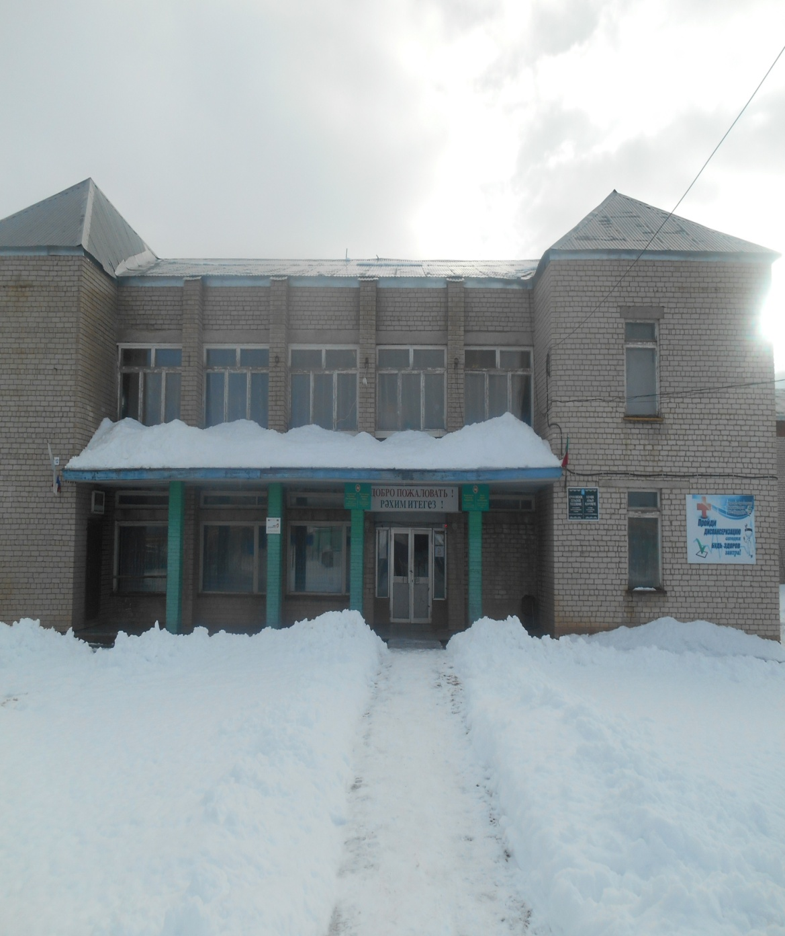
Җирлектәге мәдәният йортлары

Slide 44
Мәдәни чаралар

Slide 45
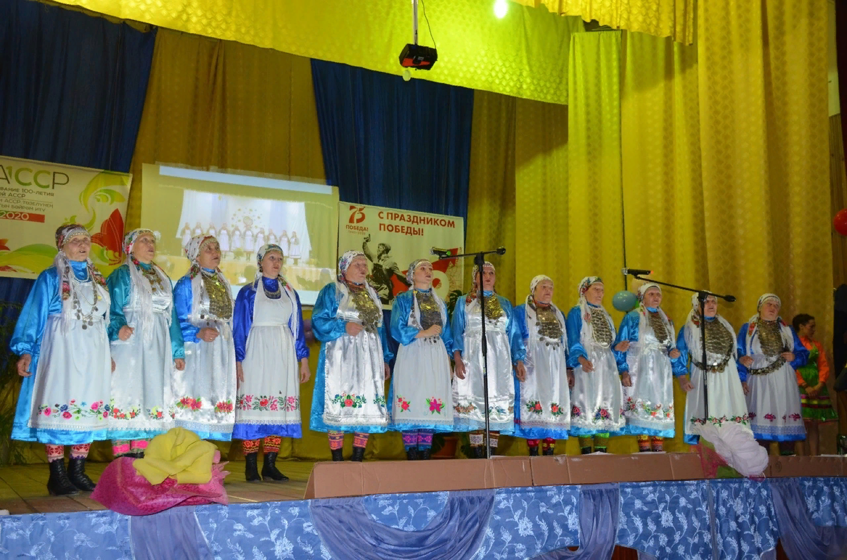
Мәдәни чаралар

Slide 46
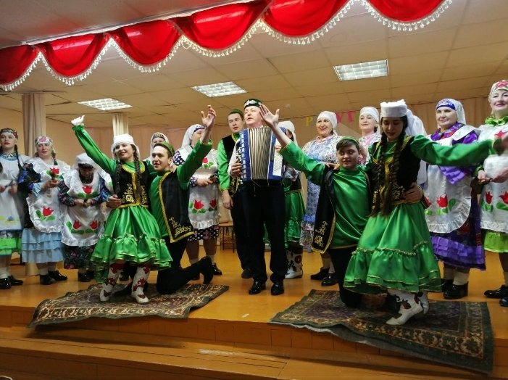
Тынгысыз йорәкләр

Slide 47
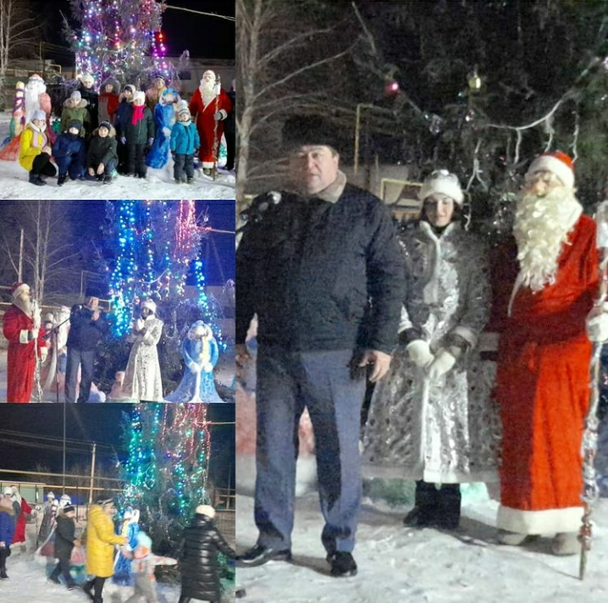
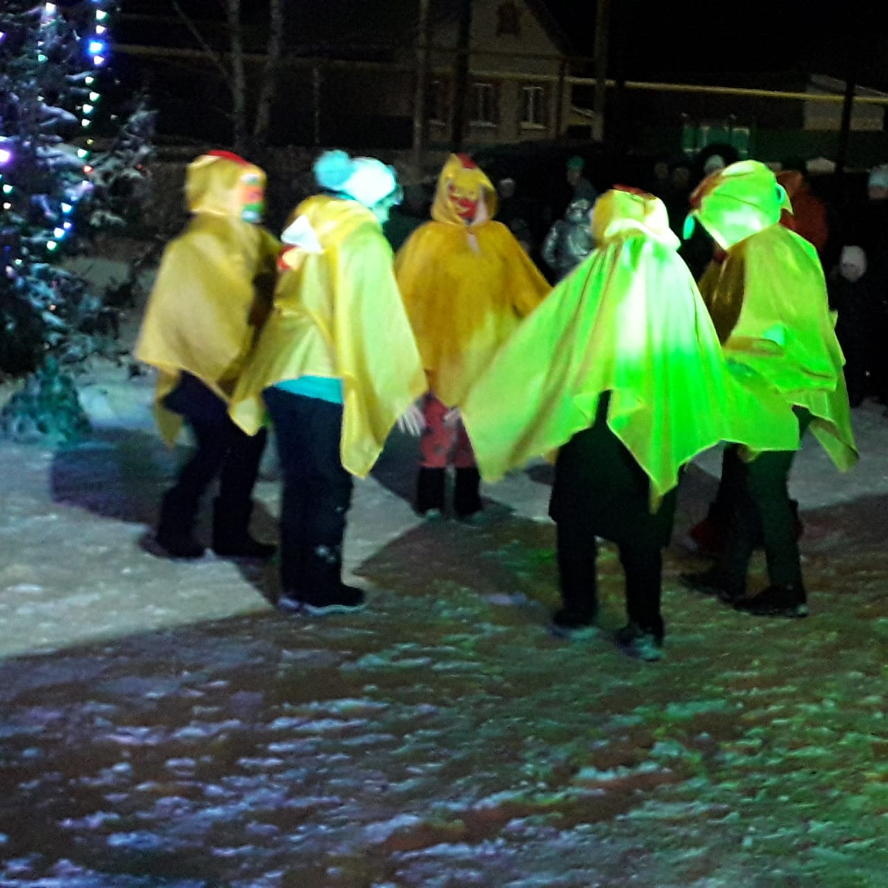
Мәдәни чаралар

Slide 48
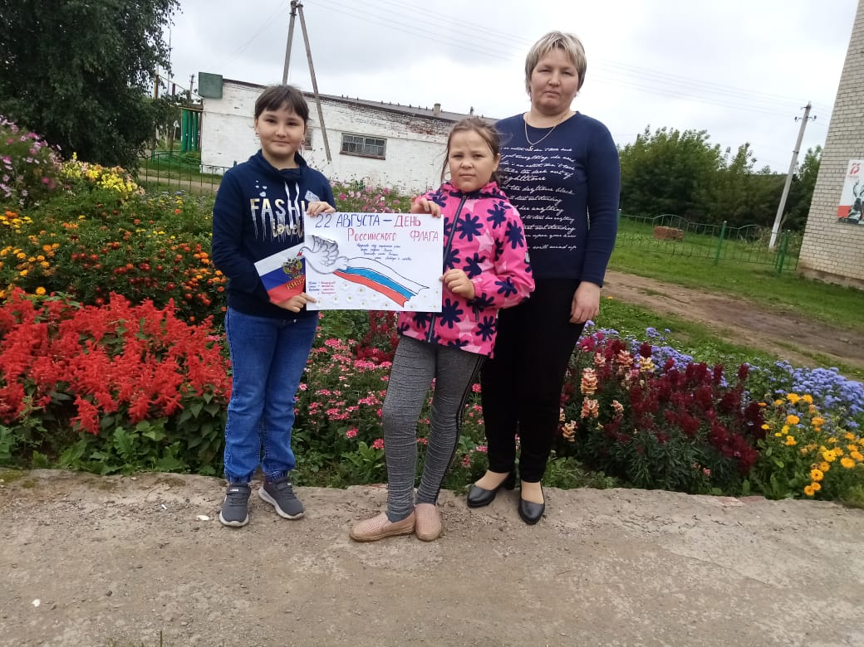
Җирлектәге ике китапханә

Slide 49
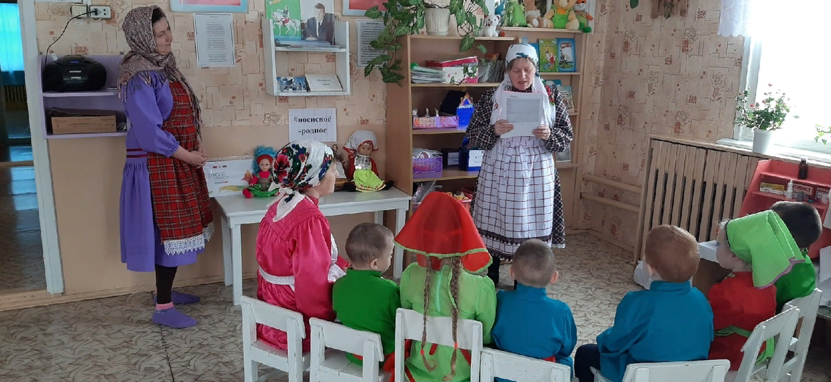
Җирлектәге ике китапханә

Slide 50
Үзара салым акчасына эшлисе эшләр
Көчек авылында 124000 мең сум акча җыелырга тиеш.
Кеше башына 400 сум.
1. Яңа һәм Ленин урамнарындагы су торбаларын алыштырып бетерү.
2. Бишенче линия урнаштыру
3. Тыкырыкларга таш түшәү.
4. Койма белән су башнясын әйләндереп алуны дәвам итү.
5.Бөек Ватан сугышында үлеп калган авылдашларыбыз һәйкәлен төзеп бетерү.
6. Янгын сүндерү машинасын карап тору. ремонтлау өчен җиһазлар,
7. Зиярат коймасын тотуны дәвам итү.
8. МТЗ-82 тракторын карап тору, трактор өчен өстәмә асылмалы җиһазлар алу.
9. Урамнарны кардан чистартып тору өчен хезмәт хакы түләү һәм ягулык алу. 10.Куркыныч яный торган агачларны кисү һәм чистартып кую.

Slide 51
2021 елның гыйнваренә авыл җирлеге бюджеты
2021 елның 1 гыйнварына Көчек авыл җирлегенең бюджеты керемнәр буенча 107% ка үтәлгән.
- НДФЛ 74% ка үтәлгән,
үтәлеш 170,2 мең сум тәшкил итә;
- физик затлар милкенә салым 81%,
үтәлеш 54,0 мең сум;
- җир салымы 119% ,
үтәлеше 654,0 мең сум тәшкил итә;
- 184,7 мең сумлык үзара салым акчасы җыелган;
- түләүле хезмәтләр күрсәтүдән 53 мең сум акча тапшырылды.
Хәзерге вакытта Татарстан Республикасы Президенты йөкләмәсе буенча Татарстан Республикасы берләштерелгән бюджетына салым бурычларын түләтү буенча эш алып барыла. РФ Федераль салым хезмәтенең ТР буенча 9 нчы санлы идарәсенең мәгълүматлары буенча, 01.01.2021 ел торышына, физик затларның милек салымнары буенча гомуми җыемы 92,2% тәшкил иткән (район буенча-83,5%);
шул исәптән:
-транспорт салымы -94,6%
(район буенча – 83,8%);
- физик затлар милкенә салым - 88,4%
(район буенча – 81,1%);
- җир салымы-88,5%
(район буенча- 84,8%)

